Slide 1
Étude de mortalité à distance
Ville de Kalamie, province du Tanganyika, République démocratique du Congo
Du 13 au 17 février 2023

Slide 2
Introductions
Faites le tour et partagez brièvement
Leur nom et leur fonction ?
Quelle est leur expérience en matière de santé, le cas échéant ?
Un fait intéressant à leur sujet ?

Slide 3
Agenda de la formation – enquêteurs

Slide 4
Règles de base
Les participants réfléchissent à des règles de base pour la formation.
Quelles sont les règles de base pour assurer...
...les animateurs respectent les participants ?
...les participants respectent les animateurs ?
...les participants se respectent mutuellement ?
...tout le monde participe activement ?

Slide 5
Session 1 : Aperçu du projet

Slide 6
Objectifs de la session
Comprendre les objectifs généraux, les activités et le calendrier de l'étude.
Connaître la structure, les rôles et les responsabilités du personnel.

Slide 7
Historique et contexte (1)
L'estimation de la mortalité de la population est un outil important pour le suivi et l'évaluation de la santé globale des populations dans les situations d'urgence. Ces méthodes peuvent renseigner sur l'étendue et l'ampleur des besoins humanitaires pour l'établissement des priorités, le plaidoyer et la planification,
Dans de nombreux pays, il existe des systèmes de "statistiques vitales" qui enregistrent tous les décès survenant dans la population à partir des établissements de santé ou d'autres services sociaux. Cependant, dans les contextes humanitaires, ces systèmes n'existent souvent pas et de nombreux décès survenant dans la communauté ne sont jamais comptabilisés. Dans ces cas, nous réalisons généralement des enquêtes auprès des ménages pour comprendre le niveau de mortalité.

Slide 8
Historique et contexte (2)
Cependant, les enquêtes sont souvent coûteuses et/ou difficiles à mettre en œuvre dans des contextes de difficultés opérationnelles ou d'insécurité.
L'objectif global de notre étude est d'évaluer la faisabilité de nouvelles méthodes d'estimation de la mortalité qui pourraient être appliquées lorsque les enquêtes auprès des ménages ne sont pas possibles.

Slide 9
Objectifs de la recherche
Comparer les méthodes de mesure de la mortalité par des méthodes à distance par rapport aux enquêtes sur les ménages.
Avec quelle précision les méthodes à distance évaluent-elles les décès dans la communauté ?
Dans quelle mesure les méthodes à distance permettent-elles d'évaluer la cause du décès ?
Les méthodes non probabilistes peuvent-elles fournir des données de mortalité suffisamment représentatives ?
Les méthodes à distance sont-elles rentables par rapport aux enquêtes auprès des ménages ?
Les méthodes à distance permettent-elles d'identifier à temps les foyers de maladie dans la communauté ?

Slide 10
Activités de recherche
Activité 1 : Collecte de données à distance
Méthode à distance n° 1 : méthode de survie en réseau
Méthode à distance n° 2 : méthode de l'informateur
Activité 2 : Entretiens de vérification
Activité 3 : Enquête sur la mortalité dans les ménages

Slide 11
Activité 1 : Collecte de données à distance
Objectif :
Estimer la mortalité dans nos zones d'étude au cours de notre période d'étude.
Identifier les éventuelles épidémies dans la communauté (rougeole, choléra) pour une alerte précoce.
Résumé :
Les deux méthodes (survie du réseau et méthode de l'informateur) seront mises en œuvre à partir de la ville de Kalemie.
Les deux méthodes seront mises en œuvre à partir de maintenant jusqu'à la fin du mois de juin 2023.

Slide 12
Activité 2 : Entretiens de vérification
Objectif :
Confirmer si les décès signalés à distance se sont réellement produits auprès du ménage de la personne décédée.
Estimer les principales causes de décès rapportées par des méthodes à distance.
Résumé :
Pour chaque décès signalé par des méthodes à distance, un superviseur tentera d'assurer un suivi et de mener un entretien approfondi sur la cause du décès (autopsie verbale).

Slide 13
Activité 3 : Enquête sur la mortalité dans les ménages
Objectif :
Estimer la mortalité réelle "représentative" dans la zone d'étude au cours de la période d'étude.
Comparer le taux de mortalité "réel" au taux de mortalité obtenu par des méthodes à distance.
Résumé :
Enquête représentative de mortalité auprès des ménages
À mettre en œuvre en juillet 2023.
Ne sera pas abordé dans cette formation.

Slide 14
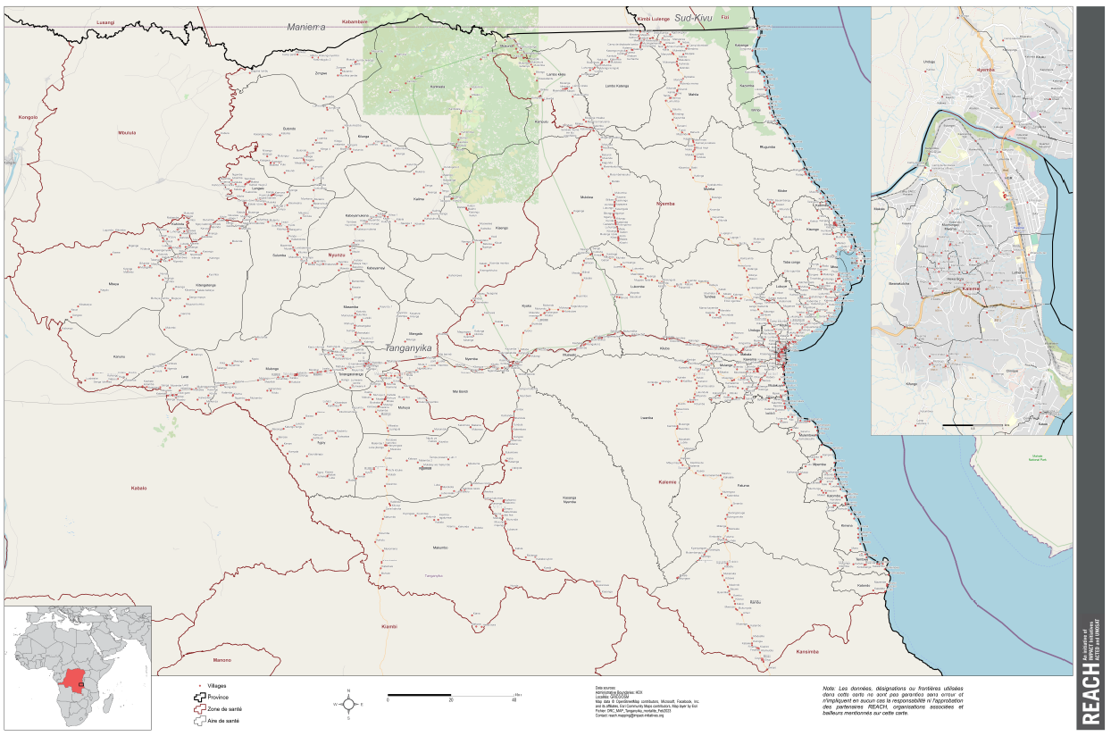
Zone d'étude
Kalemie ZS
Nyunzu ZS
Nyemba ZS

Slide 15
Calendrier du projet
Jan | Fev | Mars | Avr | Mai | Juin | Juillet | Aout | Sept | Oct | Nov | Déc.
Préparation Recherche formative Formation des équipes de terrain |  | Collecte de données à distance Entretiens de vérification |  |  |  | Enquête sur la mortalité dans les ménages | Nettoyage des données Analyse des données Rédaction de rapports

Slide 16
Personnel et organigramme de la recherche
Yams, responsable des données
Conseillers techniques et partenaires
Université de Californie à Berkeley
Casey Breen, candidate au doctorat
Dr. Dennis Feehan
Université de Kinshasha
Dr. Stephen Ahuka
Université de Genève
Dr Jonathan Polonsky, épidémiologiste
Anny
L'équipe de REACH RDC
Fiston
IMPACT/REACH
Saeed Rahman, Nutrition et santé mondiales
Joeri Smits, spécialiste des données du siège
Énumérateurs
Énumérateurs
Christina Kay

Slide 17
Rôles et responsabilités
Tâche | Responsable | Comptable | Consultés | Informé
Conception de la recherche | Saeed Rahman, Casey Breen, Dr. Polonsky | Saeed Rahman, Casey Breen, Dr. Polonsky | Département de la recherche du siège | Priorité aux urgences du QG, PHU du QG, IMPACT CC de la RDC
Formation | Saeed Rahman, Casey Breen, Christina Kay | Fiston + FO #2 + Recenseurs | DRC IMPACT CC | Priorité aux urgences au siège
Collecte des données | Énumérateurs | Fiston + FO #2 | Christina Kay | Saeed Rahman, Joeri Smits
Protection des données | Fiston + FO #2 + Recenseurs | Saeed Rahman, Christina Kay | Département de la recherche du siège | Priorité aux urgences du QG
Contrôle de la qualité des données | Christina Kay, Yams | Saeed Rahman, Joeri Smits | Casey Breen | Département de la recherche du siège
Nettoyage des données | Fiston + FO #2 | Christina Kay | Saeed Rahman, Joeri Smits | Département de la recherche du siège
Analyse des données | Saeed Rahman, Casey Breen, Joeri Smits | Saeed Rahman, Casey Breen, Joeri Smits | Département de la recherche du siège | Priorité aux urgences du QG
Reporting | Saeed Rahman, Casey Breen | Saeed Rahman, Casey Breen, Joeri Smits | Département de la recherche du siège | Priorité aux urgences du QG

Slide 18
Session 2 : Éthique de la recherche
02

Slide 19
Objectifs de la session
Comprendre les principes éthiques clés lorsqu'on travaille avec des sujets humains.
Comprendre comment préserver la confidentialité et le caractère privé des données des participants.
Comprendre votre responsabilité envers les participants

Slide 20
Travailler avec les participants à une étude de recherche : Un aperçu
Office pour la protection des sujets humains /
Comité pour la protection des sujets humains
Université de Californie, Berkeley
ophs@Berkeley.edu / (510) 642-7461
Mars 2020 ; V.3.

Slide 21
Interagir avec les sujets de recherche
Une vue d'ensemble sur la façon de :
Partager des informations sur une étude de recherche avec des sujets potentiels qui pourraient se porter volontaires pour l'étude ; et
Interagir avec les sujets tout au long de l'étude (par exemple, mener le processus de consentement éclairé, administrer des enquêtes, mener des entretiens, diriger des groupes de discussion).
Notes:
"Nous sommes ici aujourd'hui pour parler de la manière dont nous allons interagir avec les personnes qui pourraient vouloir participer à notre étude de recherche. Comment les aider à comprendre en quoi consiste l'étude ? Comment nous assurer qu'ils disposent des informations dont ils ont besoin pour peser le pour et le contre de leur participation ? Comment garder la "bonne distance" dans nos interactions avec les volontaires potentiels de l'étude ? Nous nous pencherons sur ces questions et sur d'autres en examinant les diapositives. J'aimerais que cette session soit aussi interactive que possible, alors n'hésitez pas à poser des questions et à partager vos propres expériences à tout moment."
=======
Pour les présentateurs - À propos de ce matériel. Ce tutoriel est une ressource que vous pouvez utiliser avec votre équipe de recherche et/ou vos collaborateurs. Personnalisez cette présentation en ajoutant des exemples et des situations que le personnel de recherche est susceptible de rencontrer en travaillant sur votre étude. Adoptez/adaptez les informations suggérées entre guillemets, telles qu'identifiées dans les pages de notes, en fonction de la base de connaissances de votre public et en tenant compte du contexte culturel dans lequel la recherche se déroulera.

Slide 22
Objectifs d'apprentissage / 1
Après cette présentation, vous devriez être
capable de :
Citez et comprenez les trois principes éthiques de base décrits dans le rapport Belmont ;
Appliquez ces principes éthiques lorsque vous travaillez avec des sujets de recherche,
- y compris la recherche dans un contexte international
Notes:
"Voici nos objectifs d'apprentissage pour aujourd'hui. Y a-t-il quelque chose en particulier sur lequel vous voulez en savoir plus ?"
=======
Conseils aux présentateurs : (1) Au début de la présentation, sondez l'expérience et les connaissances des participants en matière de travail avec des sujets humains ; présentez vos messages clés en conséquence. (2) Faites participer les participants en leur posant des questions telles que : "Qu'est-ce que cela signifie pour vous ?", "Est-ce une bonne idée ?", "Comment devrions-nous procéder ?".

Slide 23
Objectifs d'apprentissage / 2
Objectifs d'apprentissage / 2
comprendre comment contribuer à la protection de la vie privée des participants
Comment aider à préserver la sécurité des données d'étude des sujets (confidentialité).

Slide 24

L'équipe de recherche / 1
Notre responsabilité éthique est de protéger les sujets de l'étude.
Une formation approfondie sur la façon de recruter et d'interagir avec les sujets, de mener les procédures de l'étude et de maintenir une communication efficace est essentielle au processus.

Slide 25
L'équipe de recherche / 2
Chaque membre de l'équipe doit comprendre son rôle dans l'étude.
Toutes les questions concernant l'étude - maintenant ou plus tard - doivent être adressées à :
Christina Kay
Saeed Rahman
Casey Breen
Fiston Muhigirwa Stanislas /Anny MWAMINI NGOIE
Notes:
"Tout d'abord, je veux parler du travail d'équipe. Il est important que nous travaillions ensemble et que nous communiquions régulièrement sur la façon dont les choses se passent. Nous allons passer en revue vos tâches liées à l'étude avec vous individuellement et aussi entre nous en tant que groupe. Après aujourd'hui, chaque fois que vous aurez des questions sur votre travail dans le cadre de l'étude, n'hésitez pas à nous les poser. Vous pouvez vous adresser à ________________________ [nom] ou __________ [nom du second contact].
==========
Conseils aux présentateurs : Adapté aux besoins de votre équipe d'étude.

Slide 26

Le rapport Belmont
Le rapport Belmont identifie les principes éthiques sur lesquels reposent les réglementations fédérales relatives à la protection des sujets humains.
Respect des personnes
Bienfaisance
Justice
La lecture de ce court document est fortement recommandée ; voir "Ressources supplémentaires" (dernière diapositive).
Notes:
"Nous allons examiner les trois principes éthiques fondamentaux du rapport Belmont, car les types d'interactions que nous aurons avec les participants potentiels/enrôlés à l'étude découlent de ce document."
=======
Conseils aux présentateurs : Pensez à avoir des copies du Rapport Belmont à disposition pour faciliter la discussion et/ou comme document à emporter à la maison.

Slide 27

Principes éthiques de Belmont : Respect des personnes / 1
L'autonomie de l'individu doit être reconnue et respectée.
Consentement éclairé.
Volontariat - capacité de décider de participer à une recherche et de se retirer à tout moment, sans coercition ni influence indue de la part d'autrui.
Notes:
"Respect des personnes. Parmi les moyens de faire preuve de respect, citons le fait de proposer un processus de consentement éclairé, de rappeler aux volontaires de l'étude que leur décision de participer ou non à l'étude est totalement volontaire, et de leur faire savoir qu'ils peuvent passer les questions de l'enquête et mettre fin à leur participation à tout moment."
=======
Conseils aux présentateurs :
Les chercheurs qui travaillent avec des minorités raciales peuvent rencontrer des obstacles à la participation à la recherche, en raison de la méfiance à l'égard des chercheurs découlant d'événements historiques (voir la diapositive 7, par exemple, l'étude sur la syphilis de Tuskegee).
- Dans certains contextes internationaux, les conceptualisations de la "vulnérabilité" et du besoin de "protections spéciales" peuvent différer des définitions fréquemment utilisées aux États-Unis. Par conséquent, sa pertinence dans le contexte de la recherche et le besoin de protections spéciales pour certains sujets humains peuvent ne pas être pleinement compris. Il peut être utile de consulter une personne qui possède des connaissances ou une expertise locales.
- N'hésitez pas à contacter l'OPHS ; nous pourrons peut-être vous fournir des ressources supplémentaires.

Slide 28
Principes éthiques de Belmont : Respect des personnes / 2
Les personnes dont l'autonomie est limitée doivent bénéficier de protections supplémentaires. Les limites
Peut être inhérente (par exemple, une capacité limitée à comprendre et à traiter l'information).
Peut être situationnel (par exemple, prisonniers, enfants, femmes enceintes et fœtus/néonates)
Notes:
"Une autre façon de faire preuve de respect est de fournir des protections supplémentaires aux personnes dont l'autonomie est limitée. Cela peut être dû à leur capacité limitée à comprendre et à traiter l'information, ou bien à la situation générale, et donc à leur incapacité à protéger leur propre intérêt. Par exemple, la réglementation fédérale en matière de recherche prévoit des protections spéciales pour les prisonniers, les enfants et les femmes enceintes fœtus/néonates."

Slide 29

Principes éthiques de Belmont : Bienfaisance / 1
L'obligation pour les chercheurs de s'efforcer de "ne pas nuire", de minimiser les risques et de maximiser les avantages de la recherche.
Utilisez les procédures les moins risquées.
Les risques - comprennent les préjudices physiques, psychologiques, juridiques, sociaux et économiques.
Notes:
"La bienfaisance.
Ce principe éthique se reflète dans l'obligation des chercheurs de ne pas nuire. Les risques pour les sujets sont raisonnables par rapport aux bénéfices attendus. En fonction de ce rapport, les risques pour les sujets sont réduits au minimum tandis que les avantages de la recherche sont maximisés. Les documents de consentement utilisés pour les études de recherche comprennent toujours des informations sur les risques et les avantages. Il est très important que les risques ne soient pas sous-estimés et que les avantages ne soient pas surestimés."

Slide 30
Principes éthiques de Belmont : Bienfaisance / 2
Les avantages peuvent être
Aux sujets individuels ; et/ou
Pour les autres (par exemple, pour la recherche fondamentale, pour une communauté ou pour la société dans son ensemble).
.
Notes:
---------------------
Conseils aux présentateurs :
La compensation/le paiement n'est pas considéré par le CPHS comme un "avantage" à la participation du sujet.

Slide 31

Principes éthiques de Belmont : Justice
Traiter les individus de manière équitable.
Concevoir la recherche de manière à ce que ses charges et ses avantages soient partagés équitablement.
Notes:
"Justice.
Ce principe exige que les sujets de recherche soient sélectionnés équitablement, compte tenu de l'objectif et des résultats attendus de la recherche.
La charge et les avantages pour les sujets de recherche doivent être répartis équitablement. Les sujets doivent être pris en compte à la fois en tant qu'individus et en tant que membres de la société. La population des sujets de recherche doit être similaire à celle des personnes susceptibles de bénéficier des résultats de la recherche."

Slide 32

Consentement éclairé
Le consentement éclairé (CI) est souvent interprété à tort comme la simple obtention de la signature d'une personne sur un formulaire (ou d'un "oui" dans un processus de consentement verbal).
En fait, la CI est un processus d'éducation et de prise de décision qui commence dès le premier contact avec un sujet d'étude potentiel (c'est-à-dire lors du recrutement).
Notes:
"Le consentement éclairé est la pierre angulaire de la conduite d'une recherche éthique, c'est pourquoi nous allons l'aborder en détail. Lorsque nous interagissons pour la première fois avec des sujets potentiels, le processus de consentement éclairé commence dès ce moment-là. Pour les sujets qui s'inscrivent, le processus de consentement se poursuit jusqu'à la fin de leur participation."
=========
Conseils aux présentateurs : La discussion doit inclure l'examen du processus de consentement approuvé pour l'étude (par exemple, documenté, verbal). En plus de cette présentation, si le temps et les ressources le permettent, demandez aux membres de l'équipe de jouer le processus de consentement éclairé (par exemple, pour les entretiens en personne, par téléphone et/ou par vidéo).

Slide 33
IC - Commence par le recrutement / 1
Le personnel de l'étude qui recrute des sujets doit garder à l'esprit que cette étape fait également partie du processus de CI.
Bien que les informations initiales partagées avec les sujets potentiels soient plus brèves que celles contenues dans le document de CI, il faut veiller, lors des premiers contacts, à ne fournir que des informations exactes (c'est-à-dire conformes aux documents de CI et aux procédures de l'étude).

Slide 34
IC - Commence par le recrutement / 2
La réglementation permet que les discussions initiales sur l'étude se déroulent en groupe ou en tête-à-tête. Le cadre peut être choisi pour des raisons pratiques ou pour des considérations culturelles.
Lorsque vous recrutez en groupe (par exemple, lors d'une réunion d'information, dans une salle de classe), veillez à ce que les sujets puissent poser des questions ou accepter de participer en privé (c'est-à-dire, pas devant leurs collègues ou camarades de classe, etc.

Slide 35
Le processus de la CI
Pour les personnes qui décident de participer, le processus de CI se poursuit tout au long de l'étude.
Il s'agit d'un dialogue continu qui inclut la fourniture de nouvelles informations (par exemple, des changements dans les facteurs de risque) qui peuvent avoir un impact sur la décision de poursuivre une étude.

Slide 36
Objectifs du processus de CI
Construire avec chaque sujet potentiel/inscrit :
Une relation de confiance et un dialogue ouvert.
Une compréhension de l'essence d'une étude afin qu'il puisse prendre une décision vraiment informée et autonome quant à sa participation.
Notes:
"Les participants potentiels peuvent se sentir intimidés par les "figures d'autorité". L'établissement d'une relation de confiance est essentiel au processus de consentement."
======
Conseils aux présentateurs : Faites le lien avec les problèmes qui peuvent être rencontrés avec la population à recruter (par exemple, le contexte culturel, la présence ou non d'un parent/tuteur lors du recrutement d'adolescents).

Slide 37

Considérations culturelles
Facteurs clés :
Essayer de rester conscient de nos propres préjugés.
S'informer et demander de l'aide.
Être sensible et curieux des différences culturelles (c'est-à-dire demander et non supposer).

Slide 38
Dès le départ, le potentiel/ Les sujets inscrits doivent savoir :
L'étude constitue une "recherche".
C'est à eux de décider s'ils participent ou non.
Ils sont libres de sauter des questions (par exemple, lors d'un entretien) ou d'arrêter de participer à l'étude à tout moment sans avoir à en donner les raisons.
Notes:
"Les sujets potentiels doivent savoir qu'il s'agit d'une étude de recherche. La nature volontaire de toute recherche signifie que les volontaires de l'étude sont libres d'ignorer toute question à laquelle ils préfèrent ne pas répondre, et de mettre fin à leur participation à tout moment sans pénalité."
========
Conseils aux présentateurs :
-Minimisez ou évitez la possibilité de coercition ou d'influence indue. Veillez à ne pas faire pression sur les sujets pour qu'ils participent.
-Selon le contexte de la recherche, les participants potentiels peuvent ne pas savoir ce qui constitue un traitement médical et ce qui relève de la recherche. Si la recherche se déroule dans un tel contexte (par exemple, dans une clinique où les participants reçoivent leurs soins de routine), veillez à inclure ce point dans la discussion. Examinez comment les membres de l'équipe de l'étude peuvent aider les participants à faire la distinction entre traitement et recherche, et demandez-leur s'ils ont bien compris. Évitez les idées fausses sur les traitements - Si l'étude implique des procédures cliniques, veillez à informer les sujets si un traitement fera partie ou non de l'étude.
Définitions :
Il y a coercition lorsqu'une personne présente intentionnellement à une autre une menace explicite ou implicite de préjudice afin d'obtenir son consentement. Par exemple, un enquêteur peut dire à un sujet potentiel qu'il perdra l'accès à certains services de santé s'il ne participe pas à la recherche.
En revanche, l'influence indue se manifeste souvent par l'offre d'une récompense excessive ou inappropriée ou d'une autre ouverture dans le but d'obtenir la conformité. Par exemple, un enquêteur peut promettre à des étudiants un crédit supplémentaire s'ils participent à la recherche. Si c'est la seule façon pour un étudiant de gagner des points supplémentaires, alors l'enquêteur influence indûment les sujets potentiels.
L'erreur thérapeutique se produit lorsque les sujets croient à tort qu'ils recevront un traitement/une thérapie comme avantage de leur participation à la recherche.

Slide 39
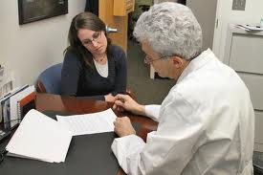
Le consentement éclairé (CI) Processus / 1
Les gens se portent volontaires pour une étude avec des idées préconçues et des problèmes de vie qui peuvent faire obstacle à un véritable consentement éclairé. Il incombe à l'équipe de recherche d'identifier et de traiter ces questions dans le cadre du processus de CI.
Notes:
"Apprenez à connaître le participant ; quelles pourraient être ses préoccupations ?"

Slide 40
Le processus IC / 2
Certains sujets potentiels peuvent adopter une approche du type "donnez-moi le formulaire, je vais juste le signer". Cependant, les points clés d'une étude doivent toujours être examinés dans le cadre du processus.
Notes:
~~~~~~~
Conseils aux présentateurs : Dans le cadre de la règle commune révisée de 2018, les "informations clés" sont désormais requises au début des formulaires de consentement éclairé, ce qui permet aux participants de disposer d'informations concises pour mieux comprendre l'étude et les aider dans leur décision de participer ou non.

Slide 41
Conseils pour le processus de CI / 1
Les discussions de CI doivent avoir lieu dans un endroit calme et privé. Si la CI se déroule par téléphone, vérifiez si le moment est propice à la conversation et si la personne se trouve dans un endroit approprié.
Notes:
" Le membre de l'équipe d'étude qui mène la discussion sur le consentement doit utiliser le document approuvé par la CISR. Si les documents de consentement initialement approuvés par la CISR sont modifiés et que ces modifications reçoivent l'approbation de la CISR, l'équipe chargée de l'étude doit s'assurer que ses membres n'ont accès qu'aux nouveaux documents de consentement révisés et utilisent les versions correctes.
Idéalement, les discussions sur le CI doivent avoir lieu en privé. Lorsque nous discutons de l'étude avec un participant potentiel, nous devons chercher à comprendre. Pour ce faire, nous pouvons encourager la personne à décrire les points clés de l'étude dans ses propres mots. Continuez à sonder, et assurez-vous d'essayer de clarifier tout malentendu."
======
Conseils aux présentateurs : Si le cadre du processus de CI n'est pas optimal (par exemple, s'il se déroule dans un établissement sans chambres privées), assurez-vous d'aborder les facteurs locaux, notamment la meilleure façon de protéger la vie privée des sujets.

Slide 42
Conseils pour le processus de CI / 2
Certains sujets potentiels peuvent être réticents à l'idée de poser des questions (par exemple, ils sont timides, ne veulent pas paraître "idiots", etc.)
Évitez l'acceptation passive lorsqu'un sujet potentiel déclare ne pas avoir de questions. Pour faciliter la compréhension, encouragez un sujet à répéter - dans ses propres mots - les points clés d'une étude.

Slide 43

Conseils pour le processus de CI / 3
Si un sujet potentiel semble stressé ou anxieux, il aura probablement du mal à assimiler les informations du CI.
Envisagez de proposer de reporter la discussion.
Si la personne souhaite poursuivre, ralentissez les choses en procédant point par point, en encourageant sa participation et/ou en résumant les réponses.
Notes:
"Il est très important de prendre votre temps lorsque vous discutez de l'étude avec des sujets potentiels, et de les encourager à faire de même."
===========
Conseils aux présentateurs : Gardez à l'esprit que le personnel de l'étude se sent souvent obligé de "faire du bon travail" en recrutant le plus de sujets possible. Il est facile de communiquer cette anxiété aux sujets potentiels. L'investigateur principal ou le directeur de projet peut aider à compenser cette tendance en soulignant l'importance d'un processus de CI complet et respectueux.

Slide 44
Conseils pour le processus de CI / 4
En général, encouragez les sujets potentiels à prendre leur temps (par exemple, à poser des questions, à emporter le formulaire chez eux, à parler à leurs amis ou à leur famille, etc.)

Slide 45
Quiz sur les connaissances
T/F : Le consentement éclairé est un processus continu qui commence au moment du recrutement et se poursuit jusqu'à la fin de la participation à l'étude.
Notes:
Réponse : Vrai

Slide 46
Matériel d'étude
Le personnel qui recrute ou travaille avec les participants à l'étude doit s'assurer auprès du chercheur principal/désigné que seul le matériel le plus récent approuvé par l'IRB - par exemple, les prospectus, les scripts de recrutement par téléphone, les documents de consentement aux entretiens, les enquêtes/questionnaires ou les débriefings - est utilisé.
Notes:
"Il est très important que nous n'utilisions que les documents d'étude approuvés par l'IRB fournis par __________ [nom ; IP ou autre personne désignée]. Cela permet aux sujets de disposer des informations les plus précises et les plus récentes. En outre, notre étude ne sera pas conforme si des documents périmés ou non approuvés sont présentés."

Slide 47
Conseils pour la collecte de données
Suivre les instructions de l'étude (par exemple, les procédures opérationnelles standard de l'étude) pour remplir les enquêtes/questionnaires/interviews.
Posez les questions comme prévu dans la recherche.
Ne reformulez pas ou ne raccourcissez pas les questions pour gagner du temps.
N'oubliez pas que les participants sont libres de sauter des questions ou d'arrêter de participer à l'étude à tout moment.
Enregistrez les réponses de manière complète et précise.
Les informations étrangères qui ne sont pas incluses dans l'enquête ou le questionnaire ne doivent pas être collectées/enregistrées.
Notes:
"Il est important que les informations recueillies, enregistrées et stockées par le personnel de terrain/collecteur de données soient exactes. Si des erreurs sont commises par inadvertance, informez-en rapidement le PI/désigné UCB, car les données collectées pourraient ne pas être conservées ou utilisées pour l'analyse."

Slide 48
Vie privée et confidentialité / 1
Ces termes sont parfois confondus.
La vie privée est le contrôle de l'étendue, du moment et des circonstances du partage de soi (physiquement, comportementalement ou intellectuellement) avec d'autres.
Notes:
"La vie privée et la confidentialité sont souvent confondues ou utilisées de manière interchangeable. La vie privée concerne une personne. Par exemple, lorsque nous interrogeons des sujets dans un endroit discret, nous protégeons leur vie privée."

Slide 49
Vie privée et confidentialité / 2
La confidentialité concerne le traitement des informations qu'une personne divulgue dans une relation de confiance. Elle implique que l'on s'attende à ce que les informations ne soient pas divulguées à d'autres - sans autorisation - d'une manière incompatible avec la compréhension de la divulgation initiale.
Notes:
"La confidentialité concerne les informations et/ou les données relatives à une personne. Par exemple, lorsque nous discutons de la manière dont nous allons protéger les données de notre étude (par exemple, en ne les partageant qu'avec les membres de l'équipe d'étude et en sécurisant les dossiers de recherche), nous parlons de confidentialité."

Slide 50
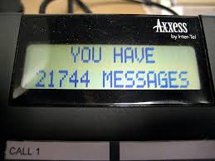
Protection de la vie privée des sujets : Exemples / 1
Lorsqu'une personne autre que le sujet répond au téléphone, demandez le nom du sujet, mais ne dites pas le contexte (par exemple, ne dites pas que l'appel concerne une étude de recherche, ne nommez pas l'étude, etc.)
Soyez sensible aux questions de confidentialité lorsque vous laissez des messages sur votre boîte vocale. Vérifiez auprès du sujet s'il est possible de laisser des messages.
Notes:
"Nous avons ici quelques exemples de mesures prises par les chercheurs pour protéger la vie privée des sujets. Pouvons-nous penser à d'autres moyens de le faire ?"
======
Conseils aux présentateurs : Envisagez de fournir des exemples supplémentaires en rapport avec l'étude que vous êtes sur le point de mener, ou tirés de vos expériences antérieures en tant que chercheur.

Slide 51
Protection de la vie privée des sujets : Exemples / 2
Évitez de programmer des entretiens sur des sujets sensibles dans des lieux publics.
Fermez les rideaux de la salle d'examen lorsque vous effectuez des examens physiques.
Notes:
Autres problèmes de confidentialité :
-Lorsque vous travaillez avec des populations de sujets différents et dans un cadre international, tenez compte des coutumes culturelles qui peuvent affecter la perception individuelle ou collective de la vie privée.
- Si d'autres personnes ou des observateurs (par exemple, des traducteurs ou des interprètes) seront présents, quelles seront les protections mises en place pour garantir la confidentialité pendant le processus de consentement et l'inscription.

Slide 52
Protection de la confidentialité : Exemples / 1
Ne partagez les données d'étude des sujets qu'avec les membres appropriés de l'équipe d'étude.
Conservez les formulaires de consentement signés et les autres documents contenant des données identifiables dans un endroit sécurisé.
Cryptez et protégez par un mot de passe tous les fichiers de données identifiables - y compris tous les enregistrements audio et/ou vidéo.
Notes:
"Il est crucial que nous sécurisions les données de recherche de nos sujets. Voici quelques exemples de la manière dont les chercheurs s'y prennent. Je vais vous distribuer le plan de confidentialité que nous allons suivre pour notre étude. Avez-vous des questions à ce sujet ? Voyez-vous autre chose que nous devrions faire ? Assurez-vous de suivre les procédures de l'étude et consultez _________________ [PI ou personne désignée] si vous avez des questions.
=======
Conseils aux présentateurs : Il est fortement recommandé de partager le plan de confidentialité de l'étude avec l'équipe. Veillez à expliquer à chaque membre de l'équipe comment il/elle s'intègre et ce qu'on attend de lui/elle. Fournissez des exemples supplémentaires qui sont pertinents pour votre étude.

Slide 53
Protection de la confidentialité : Exemples / 2
Gardez les clés USB, les ordinateurs portables et autres supports amovibles en lieu sûr lorsqu'ils ne sont pas utilisés.
Conservez les noms des participants/codes d'identification de l'étude dans un endroit séparé et sécurisé de toutes les autres données de l'étude.
Des mesures de confidentialité supplémentaires peuvent également s'appliquer lorsque les études sont soumises au Règlement général sur la protection des données (RGPD) de l'UE, et à d'autres pays ayant leurs propres exigences en matière de protection des données.
Notes:
======
Conseils aux présentateurs : Pensez à ouvrir le lien du CPHS vers les FAQ sur le GDPR.
https://cphs.berkeley.edu/guide/gdpr.html

Slide 54
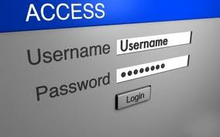
Consentement éclairé, vie privée et confidentialité / 1
Les documents de consentement à l'étude fournissent une explication de la mesure dans laquelle la confidentialité des données privées identifiant les sujets sera maintenue.
Familiarisez-vous avec les documents de consentement de l'étude et le plan de sécurité des données de notre équipe d'étude. Appliquez ces normes dans votre travail quotidien.
Notes:
"Je veux que vous vous familiarisiez tous avec les pratiques en matière de vie privée et de confidentialité décrites dans les documents de consentement. Encore une fois, nous sommes tous responsables de veiller à ce qu'elles soient appliquées. Pour ceux d'entre vous qui examineront les documents de consentement avec des sujets potentiels, assurez-vous d'examiner attentivement les sections sur la vie privée et la confidentialité dans le cadre du processus de consentement. Veillez à suivre les procédures décrites dans votre travail quotidien sur l'étude. Des violations de la confidentialité peuvent se produire (par exemple, le vol d'un ordinateur portable laissé dans une voiture), alors soyez prudents."
=======
Conseils aux présentateurs :
Adaptez les informations aux besoins de votre étude. Insistez sur le fait qu'il est important que le personnel ne se contente pas d'examiner les pratiques en matière de confidentialité, mais qu'il prenne également connaissance de toutes les exceptions applicables en matière de confidentialité, comme le signalement des cas de maltraitance d'enfants, et des institutions qui peuvent avoir accès aux dossiers (par exemple, la FDA pour les études réglementées par la FDA ; les contrôleurs des essais cliniques).
Une autre exception à la confidentialité s'applique aux interventions de l'étude qui se déroulent dans un cadre collectif (par exemple, un groupe de discussion). Les membres du groupe doivent savoir que si les chercheurs préservent la confidentialité, ils ne peuvent pas promettre que les autres membres du groupe feront de même. Le personnel de l'étude qui anime les groupes doit rappeler aux participants de respecter la vie privée des autres en ne discutant pas en dehors du groupe de ce qui a été partagé pendant le groupe.

Slide 55
Consentement éclairé, vie privée et confidentialité / 2
Une violation involontaire de la confidentialité est un facteur de risque pour toute étude de recherche.
La confidentialité totale des données de recherche ne pouvant être garantie, évitez toute formulation qui implique une telle assurance.
Notes:
" Il est particulièrement important d'éviter les garanties de confidentialité lorsque les données de l'étude sont collectées sur Internet (par exemple, une étude en ligne ; des données collectées à l'aide de tablettes). Par exemple, un serveur web qui collecte des données sur ses visiteurs pourrait être piraté. Ces types de problèmes sont hors du contrôle de l'équipe de recherche. C'est pourquoi nous incluons des informations sur cette limitation de confidentialité dans les documents de consentement."
==========
Conseils aux présentateurs : Pour obtenir des conseils sur les questions de sécurité des données, consultez les lignes directrices et la matrice de sécurité des données du CPHS (voir http://cphs.berkeley.edu/datasecurity.pdf).

Slide 56
Déviations des procédures de l'étude
Cas où les procédures d'étude approuvées par l'IRB ne sont pas suivies :
- erreur involontaire
- parfois nécessaire de s'écarter afin de
protéger les participants
Toutes les déviations et non-conformités au protocole doivent être rapidement signalées au PI/désigné d'UCB et au CPHS.
Notes:
"Il arrive qu'un collecteur de données commette une erreur ou doive poursuivre certains aspects de la recherche pendant un délai d'approbation afin de protéger les participants (par exemple, une intervention clinique entre deux visites d'étude). Les déviations et les non-conformités au protocole peuvent modifier le rapport risques/avantages pour les participants ou compromettre d'une manière ou d'une autre la sécurité, les droits et le bien-être des sujets. Ils peuvent également signifier que les données recueillies sont inexactes. Quelle qu'en soit la raison, toutes les déviations et non-conformités du protocole doivent être rapidement signalées au CP et au CPHS."
----------
Conseils aux présentateurs : Personnalisez, avec des exemples appropriés pour cette étude. Passez en revue les attentes en matière de communications liées à l'étude. Pour des conseils sur le signalement des déviations et des non-conformités du protocole, consultez le guide du CPHS,
https://cphs.berkeley.edu/protocol_deviations_noncompliances.pdf

Slide 57
Problèmes inattendus et événements indésirables / 1
Malgré tous les efforts de l'équipe d'étude, des problèmes imprévus (par exemple, une violation de la confidentialité, l'utilisation d'une version périmée d'un questionnaire d'étude, une personne qui s'évanouit pendant une prise de sang) peuvent survenir.
Notes:
"Tout problème imprévu que vous rencontrez en travaillant avec les sujets de l'étude doit être signalé à ___________________ [préciser le nom] dès que possible. Si _________________ [préciser le nom] n'est pas disponible, contactez _____________ [préciser le nom]."
========
Conseils aux présentateurs : Personnalisez, avec des exemples appropriés pour cette étude. Passez en revue les attentes concernant les communications liées à l'étude.

Slide 58
Problèmes inattendus et événements indésirables / 2
Il est très important que les membres de l'équipe d'étude signalent tout problème imprévu ou événement indésirable dès que possible à Fiston Muhigirwa Stanislas, Anny MWAMINI NGOIE, Christina Kay, Saeed Rahman et/ou Casey Breen.
Le PI assume la responsabilité globale de l'étude.
Notes:
--------------------
Conseils aux présentateurs : Pour obtenir des conseils sur le signalement des problèmes imprévus et des événements indésirables, consultez le guide du CPHS (https://cphs.Berkeley.edu/unanticipated_problems_adverse_events.pdf).

Slide 59

Merci de votre attention !
Des questions ?
Juin 2016
Notes:
Présentateurs : Si vous avez des questions sur ce matériel, veuillez contacter l'OPHS au (510) 642-7461 ou par e-mail à ophs@berkeley.edu. Nous vous invitons à nous faire part de vos commentaires et de toute expérience que vous souhaitez partager concernant l'utilisation de ce modèle de présentation. Merci pour votre engagement à protéger les sujets humains dans la recherche !

Slide 60
Session 3 : Principes clés de la surveillance de la mortalité
03

Slide 61
Objectifs de la session
Comprendre les principes de la surveillance des événements sanitaires dans les situations d'urgence.
Connaître les principales sources de biais et d'erreur lors de la mesure de la mortalité
Comprendre les principes de la surveillance communautaire des maladies
Connaître les stratégies et les outils permettant d'atténuer les préjugés et les erreurs.

Slide 62
Discussion
Pourquoi les taux de mortalité dans les situations d'urgence sont-ils importants ? Pourquoi nous en soucier ?
Les taux de mortalité...
...sont des effets agrégés d'autres indicateurs de besoins
...aider à définir la portée et la gravité d'une crise
...sont de bons indicateurs pour la priorisation et l'intensification des interventions visant à sauver des vies.
...sont interprétables pour le plaidoyer
...peut être utile sur le plan opérationnel aux partenaires de mise en œuvre pour la planification

Slide 63
Méthodes de mesure de la mortalité dans les situations d'urgence
Enquêtes
Court délai
Moins coûteux que les autres méthodes
Ne s'appuie pas sur des données secondaires pour les estimations de population
La "rétrospective" ne fait état que des décès passés, et la réponse est lente.
Résultats représentatifs
Surveillance
Suivi continu des décès, réaction rapide
Facile à réaliser dans un cadre semblable à celui d'un camp, sans avoir à voyager loin.
Plus coûteux que les enquêtes
Peut s'appuyer sur des données secondaires pour l'estimation de la population
Données sur les établissements de santé
Rapports hebdomadaires continus
Non représentatif
Souvent, il ne tient pas compte des décès communautaires dans les contextes "fragiles".
Dépend de la qualité et de la couverture du programme

Slide 64
Concepts clés
Qu'est-ce qu'un taux de mortalité ?
Qu'est-ce qu'une période de rappel ?
Sources de biais dans la déclaration des décès
Biais de rappel
Politique
Culturel

Slide 65
Qu'est-ce qu'un taux de mortalité ?
Un taux de mortalité est un type de taux d'incidence, qui décrit la fréquence d'apparition d'un événement de santé dans une population sur une période donnée.
Un taux de mortalité se compose de trois parties principales :
Le nombre de décès (le numérateur du taux)
La taille de la population dans laquelle ces décès ont été comptabilisés (le dénominateur du taux).
La période de rappel pendant laquelle ces décès sont survenus
En général, dans les contextes humanitaires, nous exprimons les taux de mortalité comme suit :
# Nombre de décès pour 10 000 personnes par jour

Slide 66
Taux de mortalité brut et taux de mortalité des moins de 5 ans

Slide 67
Mortalité dans la province du Tanganyika
Zone de Sante | Source : | Taux de mortalité brut | Taux de mortalité des moins de 5 ans
Kalamie | Enquête SMART Mai 2019, Kalamie, Manono, Moba (IMC) | 0.87 (0.59-1.26) | 0.92 (0.46-1.84)
Nyunzu | Enquête SMART Décembre 2012, ZS Nyunzu (ACF) | 1,76 [1,36 - 2,27] | 2,65 [2,05 - 3,43]
Moba | Enquête SMART Mai 2019, Kalamie, Manono, Moba (IMC) | 0.67 (0.36-1.25) | 1.06 (0.54-2.06)
Kongolo | Enquête SMART Mars 2022, Kongolo et Mbulula (PRONANUT) | 0,78 (0,33-1,82) | 0,49 (0,30-0,80)
Mbulula | Enquête SMART Mars 2022, Kongolo et Mbulula (PRONANUT) | 0,78 (0,29 - 2,08) | 0,58 (0,34-1,00)
Manono | Enquête SMART Mai 2019, Kalamie, Manono, Moba (IMC) | 1.96 (1.44-2.66) | 5.24 (3.64-7.47)
Kiambi | SMART Survey Decembre 2021, ZS Kiambi, (PRONANUT et Concern) | 0,85 (0,59-1,22) | 1,68 (0,92-3,05)

Slide 68
Détermination de la période de rappel
Une "période de rappel" est la période de temps pendant laquelle nous mesurons la période et observons les décès. Exprimée en nombre de jours.
Marquez concrètement le début de la période de rappel par un "événement de rappel", c'est-à-dire un événement clair que les gens connaissent. Cet événement fournit un point précis dans le temps dont les répondants peuvent se souvenir clairement, pour aider à savoir si une personne est décédée avant ou après ce moment.

Slide 69
Exercice
Choix d'un événement de rappel
Les événements de rappel sont idéaux :
Événements qui se produisent un seul jour/date
Bien connu par la population générale au niveau communautaire
Il peut s'agir de jours fériés, d'événements locaux, d'élections ou d'autres événements connus.
Avec le grand groupe, faites un brainstorming sur les événements de rappel que vous pourriez utiliser entre février et juin.
Pour le début du projet, nous utiliserons le Nouvel An, le 1er janvier^{st} , 2023.
Décembre | Janvier | Février | Mars | Avril | Mai | Juin
Noël, 25 décembre^{th} , 2022 | Nouvel an, 1er janvier^{st} , 2023 | ? | ? | ? | ? | ?

Slide 70
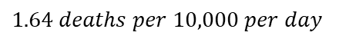
Calcul du taux de mortalité
$$Mortality Rate \left(MR\right)=\left(\frac{\# total deaths during the period}{\# People Observed ∗\# ofdays observed}\right)∗10,000$$
$$Mortality Rate= \frac{\# total deaths during the period}{Total Person Time}∗10,000$$
Exemple :
Durée de la période : 120 jours
Population à la fin de la période : 18,300
Décès au cours de la période : 360
$$MR= \frac{360 deaths}{\left(18300 people\right)∗120 days}∗10,000=$$
$$1.64 deaths per 10,000 per day$$

Slide 71
Exercice
Calculer le taux de mortalité
Divisez les participants en deux groupes.
Demandez à un groupe de calculer le taux de mortalité pour le scénario A, et à l'autre groupe de calculer le taux de mortalité pour le scénario B.
Partagez et comparez les résultats.
Scénario A : Taux de mortalité brut
Durée de la période : 93 jours
Population à la fin de la période : 3,120
Décès au cours de la période : 49
Scénario B : taux de mortalité des moins de 5 ans
Durée de la période : 102 jours
Population de moins de 5 ans à la fin de la période : 594
Décès de moins de 5 ans pendant la période : 15

Slide 72
Sources de biais dans les données de mortalité
Type de biais | Exemple | Direction
Biais de rappel | Un informateur clé rapporte qu'un décès s'est produit au cours de la période de rappel depuis le 1er janvier^{st} . Mais il ne se souvient pas clairement, la personne était en fait décédée un mois plus tôt, en décembre. | ↑ CDR plus élevé
Politique | Un partenaire sanitaire veut montrer que ses programmes fonctionnent et ne veut donc pas signaler les décès dans une région. Il essaie de sous-déclarer les décès. | ↑↓ dépend.
Culturel | Dans un contexte, il existe une stigmatisation de la déclaration des décès liés au VIH/SIDA. Les informateurs clés sont moins susceptibles de signaler ces décès. | ↑↓ dépend.
Échantillonnage/Sélection | Les communautés ne sont pas choisies au hasard, une évaluation ne porte que sur les endroits proches de l'établissement de santé. L'échantillon n'est pas représentatif de la population au sens large. | ↑↓ dépend.

Slide 73
Session 3 : Principes clés de la surveillance communautaire
03

Slide 74
Objectifs de la session
Connaître les objectifs de la surveillance communautaire en général et de l'étude de mortalité à distance.
Décrire l'importance de lier la CBS et la réponse
Définir les définitions de cas pour les épidémies suspectes de rougeole et de choléra

Slide 75
Qu'est-ce que la surveillance communautaire ?
Qu'est-ce que CBS ?
La détection et le signalement systématiques d'événements importants pour la santé publique au sein d'une communauté, par la communauté elle-même, par exemple une épidémie.
Objectif
- Une alerte précoce entraîne une action précoce = sauver des vies !
- Détecter rapidement les nouveaux cas dans les nouvelles zones permet de stopper la propagation.
- Les personnes présentant des symptômes graves doivent être orientées vers un établissement de santé le plus rapidement possible afin de réduire les risques de décès.
- Promouvoir la confiance au sein des communautés - en mettant en relation la communauté avec des volontaires actifs, disponibles et accessibles.
Ressources (cbsrc.org)

Slide 76
Que surveillons-nous ?
Choléra
Rougeole
Ressources (cbsrc.org)

Slide 77
Qu'est-ce que le choléra ?
Signes et symptômes
Le choléra est une maladie extrêmement virulente qui peut provoquer une diarrhée aqueuse aiguë sévère.
La plupart des personnes infectées par V. cholerae ne développent aucun symptôme.
Parmi les personnes qui présentent des symptômes, la majorité d'entre elles ont des symptômes légers ou modérés, tandis qu'une minorité développe une diarrhée aqueuse aiguë accompagnée d'une déshydratation sévère. Cette maladie peut entraîner la mort si elle n'est pas traitée.
Transmission
Le choléra est une infection diarrhéique aiguë causée par l'ingestion d'aliments ou d'eau contaminés par la bactérie Vibrio cholerae.
Les bactéries sont présentes dans leurs selles pendant 1 à 10 jours après l'infection et sont rejetées dans l'environnement, pouvant ainsi infecter d'autres personnes.
At-Risk
Les jeunes enfants non vaccinés sont les plus exposés à la rougeole et à ses complications, y compris le décès. Les femmes enceintes non vaccinées sont également à risque. Toute personne non immunisée (qui n'a pas été vaccinée ou qui a été vaccinée mais n'a pas développé d'immunité) peut être infectée.
https://www.who.int/news-room/fact-sheets/detail/cholera

Slide 78
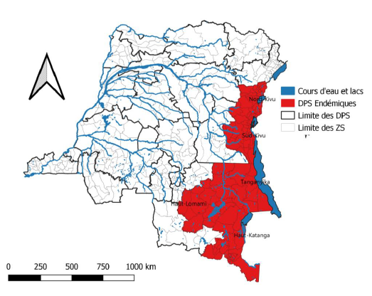
Le choléra en République démocratique du Congo
Dans tout le pays
17 504 cas de choléra ont été signalés en RDC en 2022 (S1-51).
289 décès dus au choléra ont été signalés.
Dans la province du Tanganyika
100% des districts de la province du Tang Tang Tang Tang pour des cas de chol pour 20 ans
3 114 cas signalés, et 58 décès dus au choléra.
https://reliefweb.int/report/democratic-republic-congo/situation-epidemiologique-du-cholera-et-autres-maladies-diarrheiques-en-semaine-51-2022-du-19-au-25-decembre-2022

Slide 79
Définitions des cas de choléra
Définition du cas du suspect
Cas suspect : Un cas d'âge > 5 ans, avec déshydratation sévère ou décès par diarrhée aqueuse aiguë.
Définition de l'épidémie
- Au moins un cas de choléra confirmé en laboratoire
Définition de l'étude
- Un cas rapporté >= 12 ans, avec déshydratation sévère (ou diarrhée) ou décès par diarrhée aqueuse aiguë.

Slide 80
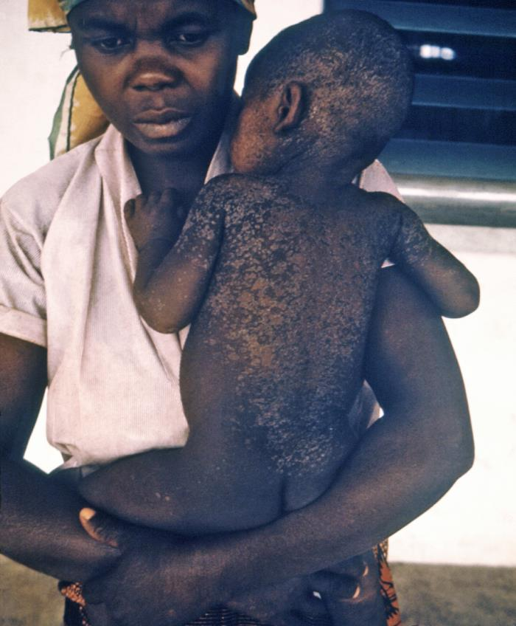
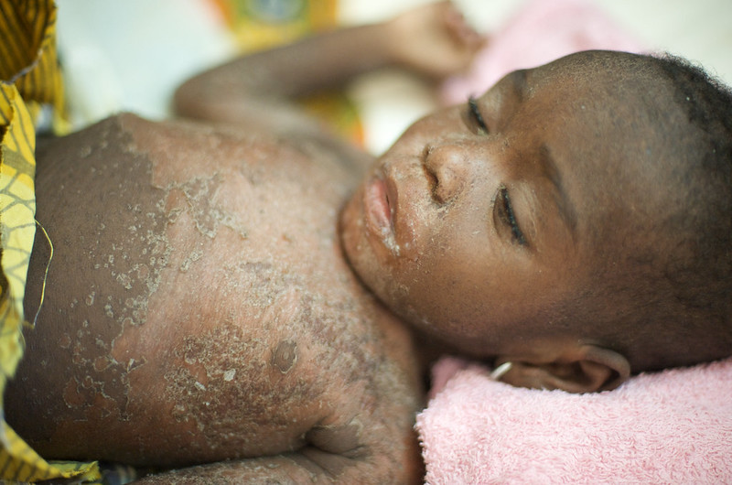
Qu'est-ce que la rougeole ?
Signes et symptômes
Généralement une forte fièvre, qui commence environ 10 à 12 jours après l'exposition et dure 4 à 7 jours.
Un nez qui coule, une toux, des yeux rouges et larmoyants et de petites taches blanches à l'intérieur des joues peuvent apparaître au stade initial.
Après plusieurs jours, une éruption cutanée apparaît, généralement sur le visage et le haut du cou. En 3 jours environ, l'éruption s'étend et finit par atteindre les mains et les pieds. L'éruption dure 5 à 6 jours, puis s'estompe. En moyenne, l'éruption survient 14 jours après l'exposition au virus (dans une fourchette de 7 à 18 jours).
Transmission
Elle se transmet par la toux et les éternuements, les contacts personnels étroits ou le contact direct avec des sécrétions nasales ou de la gorge infectées.
At-Risk
Les jeunes enfants non vaccinés sont les plus exposés à la rougeole et à ses complications, y compris le décès. Les femmes enceintes non vaccinées sont également à risque. Toute personne non immunisée (qui n'a pas été vaccinée ou qui a été vaccinée mais n'a pas développé d'immunité) peut être infectée.
Rougeole (who.int)

Slide 81
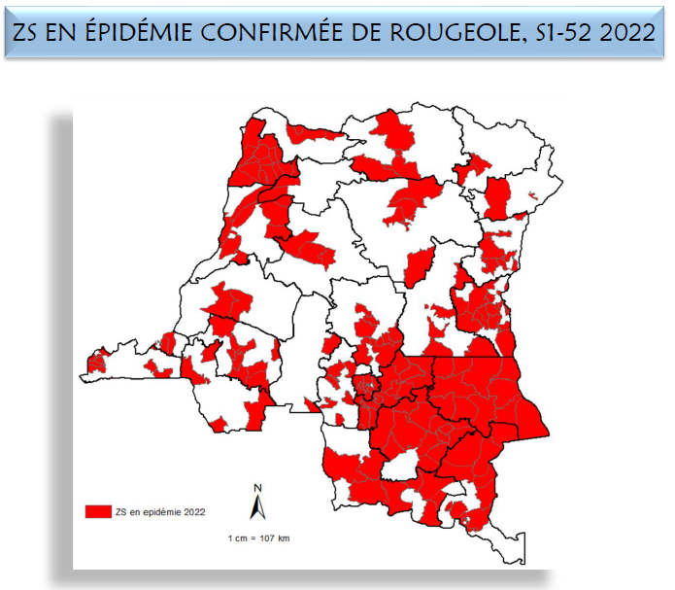
La rougeole en République démocratique du Congo
Dans tout le pays
146 359 cas de rougeole ont été signalés en RDC en 2022.
1 846 décès dus à la rougeole ont été signalés.
Dans la province du Tanganyika
100% des districts de la province du Tanganyika ont signalé des foyers de rougeole en 2022
14 834 cas signalés et 213 décès dus à la rougeole.
https://reliefweb.int/report/democratic-republic-congo/situation-de-la-rougeole-en-rdc-s52-2022-reunion-de-coordination-de-lutte-contre-les-epidemies-de-rougeole-en-rdc-jeudi-12-janvier-2023-meeting-minutes

Slide 82
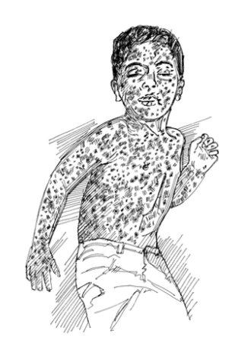
Définitions des cas de rougeole
Définition du cas communautaire
- Fièvre et éruption cutanée. Souvent accompagnée ou débutant par un écoulement nasal, de la fatigue, des maux de tête, une sensation de malaise.
Définition de l'épidémie
Au moins un cas confirmé de rougeole
Définition de l'étude
- Un cas rapporté < 5 ans, avec fièvre et rash.
2 Ressources (cbsrc.org)

Slide 83
Session 4 : Méthode à distance n°1 - La méthode de survie en réseau
04

Slide 84
Objectifs de la session
Acquérir une compréhension de haut niveau de la méthode de survie des réseaux
Comprendre la motivation de la méthode de survie du réseau
Discutez des considérations clés pour la méthode de survie du réseau
Notes:
We have three key learning objectives:
Gain high-level understanding of network survival method
Understand motivation for network survival method
Discuss key considerations for the network survival method
Some of these topics will be technical and complicated. Please ask lots of questions!

Slide 85
Qu'est-ce que la méthode de survie du réseau ?
La méthode de survie en réseau est une méthode d'enquête permettant d'estimer les taux de mortalité.
Réseau social : ensemble de toutes les personnes avec lesquelles vous avez un certain type de lien.
La méthode de survie en réseau recueille deux types de données auprès des personnes interrogées afin d'estimer un taux de mortalité :
Le nombre de personnes décédées dans le réseau social d'une personne.
Le nombre de personnes dans le réseau social d'une personne.
Dans cette étude, nous testons les performances de la méthode de survie en réseau par rapport à une enquête auprès des ménages.
Notes:
In this study, we're interested in the performance of a new method for estimating mortality rates: the network survival method. This method surveys respondents and asks them to report about their personal network. A personal network is the set of all people you have some connection with. We can define connection several different ways — acquaintances, people you've had a meal with, etc. The network survival method collects information on both the size of the personal network (how many people you've had a meal with) and how many people in your personal network that have died in the past 6 months. We combine this information to estimate a mortality rate.
In this study, we want to compare the estimates of this new network survival method against a gold-standard household survey.

Slide 86
Principaux avantages de la méthode de survie en réseau
Les répondants sont invités à parler de toutes les personnes de leur réseau personnel, de sorte que chaque entretien permet de recueillir des informations sur un grand nombre de personnes différentes, ce qui augmente la taille effective de l'échantillon.
Possibilité d'utiliser la méthode de survie en réseau à distance (par exemple, en réalisant des entretiens dans les stations de transport en commun pour capter les personnes arrivant à Kalemie)
Exigences : Les personnes doivent être capables de signaler avec précision les décès dans leur réseau social !
Notes:
The network survival method has two key advantages. First, respondents are asked to report about all the people in their social network. For example, a respondent might report on the 30 people they have in their personal network. This means that we're learning about lots of people with each interview. Second, we can use the network survival method remotely. That is, we can ask people who traveled to Kalemie to learn about mortality in the village that they come from.

Slide 87
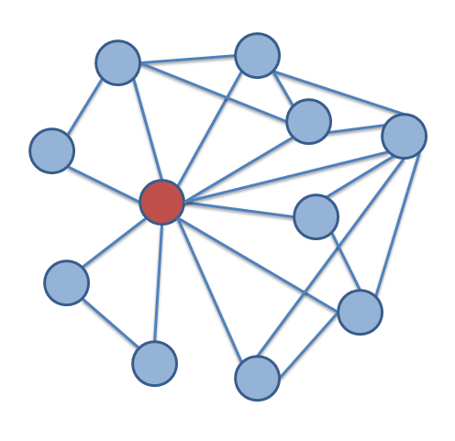
Contexte— réseau social
Réseau social: un réseau d'individus (tels que des amis, des connaissances et des collègues) connectés par des relations interpersonnelles
Chaque cercle représente une personne, chaque ligne représente une relation entre deux personnes
Notes:
Social Network: a network of individuals (such as friends, acquaintances, and coworkers) connected by interpersonal relationships. We will be asking respondents to report on deaths in their social network. Everyone — including you — has a social network.

Slide 88
Méthode de survie du réseau — Exemple ​
Nous interviewons la personne rouge
"Est-ce que quelqu'un est mort dans votre famille depuis le nouvel an?"​
Un X rouge signifie un décès
Combien de personnes sont mortes dans leur réseau ?
Combien de personnes au total faisaient partie de leur réseau ?​
Nous pouvons utiliser ces informations pour estimer un taux de mortalité.​
X
Notes:
Imagine we are interviewing the red person. The red X means a death. How many deaths? How many people were they connect to in total?
We can use this information to estimate a mortality rate.

Slide 89
Définition de la cravate de réseau
Définition de l'attache de réseau : le type de réseau social que nous voulons que les gens signalent les décès ou autres événements de santé qui se produisent.
Il s'agira des personnes dont nous pensons que le répondant peut faire état avec précision de son état de santé ou de mortalité actuel ou récent.
Nous demanderons aux répondants de déclarer :​
réseaux familiaux (enfants, petits-enfants, frères, sœurs, cousins, parents, tantes, oncles et grands-parents) ​
Les 5 ménages les plus proches par distance de marche du ménage du répondant ​
Notes:
The tie definition is the type of social connection we're going to be asking about. These people will be the people that respondents can report about accurately with respect to their mortality or health status. For example, we might as people to report about people who live in the same zone de sante, people they know by sight and name and who know them by sight and name, people you have had a meal or beverage with since January 1st, 2023 or children of people you had a meal of beverage with since January 1st, 2023. It's very important that respondents understand the exact type of people we are asking them to report about. It is very important that respondents understand the exact network we are asking them to report on.

Slide 90
Extended Family (Blood Relations)
Extended Family
Children
Parents
Grandparents
Female Children
Siblings
Sisters
Cousins
Female Cousins
Uncles and Aunts
Brothers
Male Cousins
Male Children
Grandchildren
Grand-sons
Grand-daughters
Grandfather
Grandmother
Mother
Father

Slide 91
Estimation de la taille du réseau
Il y a deux méthodes que nous pouvons utiliser pour estimer la taille du réseau d'un répondant
Méthode de Demande directe
Méthode de la population connue
Méthode de Demande directe
Méthode de sommation
Demande directement à la personne interrogée de compter le nombre de personnes qu'elle connaît et qui répondent à la "définition de l'égalité".
Exemple :
La définition de lien est les personnes qui vivent dans leur ménage
Le répondant compte directement 20 personnes avec lesquelles il a partagé un repas au cours des 30 derniers jours.
Demandez au répondant de compter le nombre de personnes qu'il connaît dans différents groupes qui peuvent être résumés
Exemple :​
La définition de lien est les personnes qui vivent dans leur ménage Le répondant compte directement les femmes de plus de 18 ans, les femmes de 5 à 18 ans, les femmes de moins de 5 ans, les hommes de plus de 18 ans, les hommes de 5 à 18 ans et les hommes de moins de 5 ans.
Nous les additionnons pour obtenir la taille de leur ménage.
Notes:
Recall that to estimate the mortality rate, we need both the number of people in respondents personal network who have died and the number of people total in a person's personal network. Estimating the size of a personal network directly can be hard, especially for people with little education. Some people won't be able to report how many people live in their household.
To help people count, we can ask people about smaller groups (e.g., women over 18, women 5-18, women under 5) and sum them up. This is known as the summation method.

Slide 92


Extended Family - 1
Family Part
Male Children
Female Children
Grand-sons
Grand-daughters
Brothers
Sisters
Uncles
Aunts
Male Cousins
Female Cousins
Parents
Grand-mother
Grand-father
Nombre
2
0
0
0
1
0
0
0
0
0
2
2
2
Number of Deaths
0

Slide 93
Extended Family - 2
Family Part
Male Children
Female Children
Grand-sons
Grand-daughters
Brothers
Sisters
Uncles
Aunts
Male Cousins
Female Cousins
Parents
Grand-mother
Grand-father
Nombre
0
2
2
0
1
0
0
0
0
0
2
0
0
Number of Deaths
1

Slide 94

Tie Definition 2: Close Neighbors
Respondents will report on their household + closest 5 neighbors by walking distance
Household Definition:
Live under the same roof as you
Share from same cooking pot
Slept in the household the majority of days in the past week

Slide 95

5 Closest household by walking distance

Slide 96
Your turn to practice
Form groups of 2. Take turns asking the following questions:
How many women live in your household over the age of 18?
How many women live in your household between the ages of 5 and 18?
How many women live in your household under the age of 5?
How many men live in your household over the age of 18?
How many men live in your household between the ages of 5 and 18?
How many men live in your household under the age of 5?
Now do the addition — How many people total live in their household? Be prepared to report to the group.

Slide 97
Janvier | Fevrier | Mars | Avril

Slide 98
Session 5 : Sélection des participants pour la méthode de survie en réseau
05

Slide 99
Objectifs de la session
Comprendre les différences entre l'échantillonnage probabiliste et non probabiliste.
Comprendre les défis de l'échantillonnage non probabiliste
Fournir une motivation de haut niveau pour l'échantillonnage par quotas
Notes:
There are 3 key learning objectives:
(1) Understanding the different between a probability and a non-probability sample (2) Understand challenges of non-probability sampling (3) Provide high-level motivation for quota sampling This is technical and challenging material! Please ask lots of questions; we understand that much of this may be new to you.

Slide 100
Aperçu de l'échantillonnage pour la survie du réseau
Zones cibles de la santé : Kalemie, Nyunzu, Nyemba
Sélection des répondants : Utilisation de techniques d'échantillonnage non probabilistes pour sélectionner les participants dans les points de service ou les centres de transport de la ville de Kalemie.
Notes:
We want to learn about mortality in three zone de santes: Kalemie, Nyunzu, Nyemba. We will use a non-probability sampling technique to screen and select respondents from service points or transportation hubs throughout Kalemie town.

Slide 101
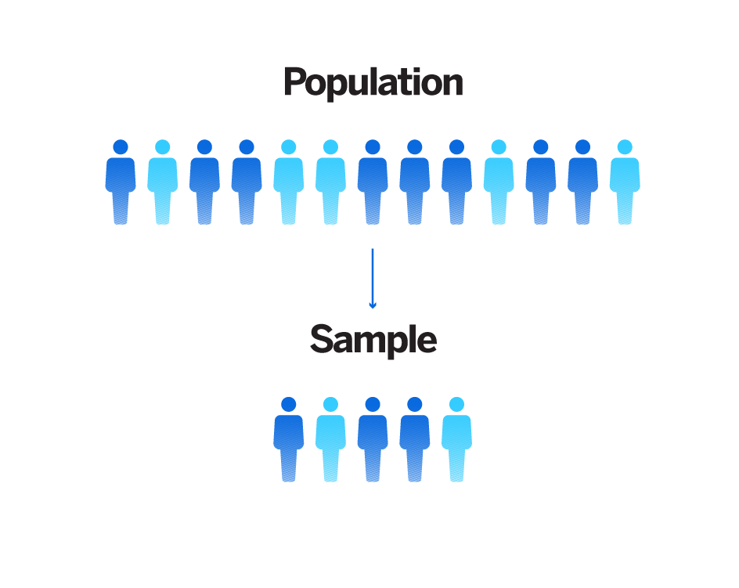
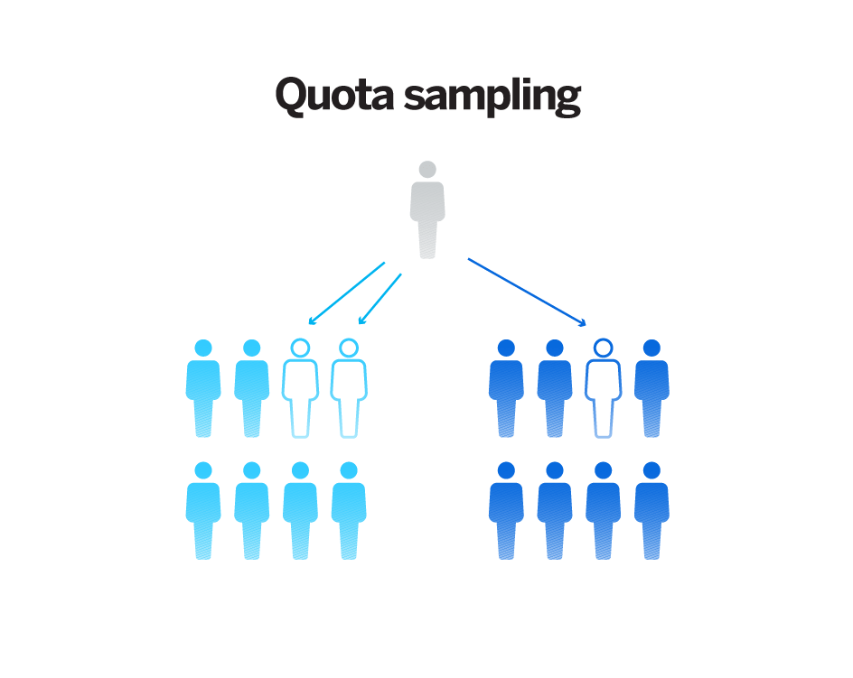
Échantillonnage probabiliste et non probabiliste
Échantillonnage probabiliste
Échantillonnage non probabiliste
Notes:
There are two different ways of gathering a sample. A sample is set of people we collect from the general population to learn about the population. We will talk about these two different methods in the next few slides. We are using a non-probability sample for our network survival method. However, we will be using a probability sample for our household survey.

Slide 102
Échantillonnage probabiliste
Un plan d'échantillonnage où chaque personne de la population a une probabilité connue et non nulle (généralement égale) d'être incluse dans l'échantillon.
Exemple : enquête auprès des ménages !
Lorsque cela est fait correctement, l'échantillon obtenu est "représentatif" ou similaire à l'ensemble de la population.
Notes:
In a probability sample, each person in the population has a known, non-zero (generally equal) probability of being included in the sample. An example is a household survey where household are survey at random. This is the best way to make sure the sample is 'representative' or similar to the full population.

Slide 103
Exemple d'échantillonnage aléatoire
Exemple d'échantillonnage probabiliste.
Nous voulons choisir 3 ménages dans un cadre/une liste d'échantillonnage de 9 ménages.
Nous pouvons utiliser un générateur de nombres aléatoires sur un téléphone, une table de nombres aléatoires, etc. pour sélectionner les nombres.
(Echantillon de 3 ménages)
(Echantillon de 3 ménages)
Numéro
1
2
3
4
5
6
7
8
9
Numéro
1
2
3
4
5
6
7
8
9
Ménage
Aweno
Serrano
Coopsman
Franco
Oka
Parvanta
Roquefort
Moki
Stirling
Ménage
Aweno
Serrano
Coopsman
Franco
Oka
Parvanta
Roquefort
Moki
Stirling
Table de nombres aléatoires
7648 2352 6959 1937 2554 6804 9098 4316 4318 2346 7276 1880 7136 9603 0163 3152 7000 2865 8357 4475 9804 0042 1106 7949 2932 9958 9582 2235 1140 1164 7841 1688
Table de nombres aléatoires
7648 2352 6959 1937 2554 6804 9098 4316 4318 2346 7276 1880 7136 9603 0163 3152 7000 2865 8357 4475 9804 0042 1106 7949 2932 9958 9582 2235 1140 1164 7841 1688
Notes:
We use random sampling to pick out household from a list. We can pick numbers randomly from a random number table to help choose which households to pick for our study.
On the left, we have a random number table. On the left, we have the list of households we are sampling based on the random numbers we selected.

Slide 104
Échantillonnage non probabiliste
L'échantillonnage non probabiliste est souvent utilisé lorsque l'échantillonnage probabiliste n'est pas possible.
Par exemple, nous n'avons pas de liste de ménages dans laquelle prélever des échantillons OU nous ne pouvons pas mener d'entretiens avec les ménages pour des raisons de sécurité.
Question : Dans notre étude, nous échantillonnons des personnes qui arrivent dans les stations de transit. En quoi les personnes que nous interrogeons dans les stations de transit peuvent-elles être différentes de la population générale ? Qu'est-ce que cela peut signifier pour l'apprentissage de la mortalité ?
Notes:
Non-probability sampling is used when probability sampling isn't possible. For example, maybe we don't have a list of household to sample from. Or maybe we do — but we can't conduct household interviews due to security concern.
The advantage of a non-probability sample is that it's easier to collect data and less expensive. However, not picking people at random can introduce selection bias — e.g., the people in our sample are not representative of the general population.
Question: In our study, we are sampling people who arrive at transit stations. How might the people we interview at transit stations be different than the general population? What might that mean for learning about mortality?
People at transit stations might be richer than other people in their village of origin because they can afford to travel to Kalemie.

Slide 105
Échantillonnage par quotas
L'échantillonnage par quotas est un type d'échantillon non probabiliste.
Les participants qui répondent à certains critères sont sélectionnés jusqu'à ce qu'un objectif/quota de ces personnes soit atteint.
L'échantillonnage par quotas donne des nombres proportionnels qui représentent des segments de la population plus large.
Notes:
Quota sampling is a type of non-probability sample designed to as closely as possible mirror a probability sample. Respondents are select to meet criteria up to a given target. For example, we may set quotas for equal numbers of men and women so we don't oversample one sex. The end results is that quota sampling gives proportional numbers that represent segments in the wider population.

Slide 106
Exemple d'échantillonnage par quotas
Aperçu de l'échantillonnage par quotas
Nous ne pouvons pas sélectionner les répondants avec la même chance (à partir d'une liste) parce qu'ils sont "cachés" ou difficiles à trouver.
Nous pouvons utiliser des critères, comme le sexe et la zone géographique, pour essayer de refléter le plus fidèlement possible la population réelle.
Nous fixons un quota/cible de répondants sur la base du % connu de ce critère dans la population générale.
Pour un échantillon de 100 répondants...
Pour un échantillon de 200 répondants...
Sexe | Pourcentage de la population | Quota
Homme | 50% | 50 personnes
Femme | 50% | 50 personnes
Zone | % de la population | Quota
Dogobo Est | 50%
Dogobo Ouest | 30%
Nord Dogobo | 15%
Dogobo Sud | 5%
Notes:
In our study, we will do quota sampling on sex and geographic area. This will help our sample better reflect the actual population. We set the quotas in advance based on the sizes of known populations in that general population.
On the left, we have a sample of 100 respondents. We want to set quotas for equal numbers of men and women. Can someone tell me how we ended up with quotas of 50 men and 50 women? On the right, we have a sample of 200 respondents. Can someone tell me how big we want our quotas to be for east dogobo? (100) How big for West dogobo? (60)

Slide 107
Échantillonnage par quotas pour la survie du réseau
Zone de Sante | Aire de Sante | Pourcentage de la population | Quota/ objectif | Cible masculine | Cible féminine
Nyemba | Kabimba | 3.1 | 6 | 3 | 3
Nyemba | Bilila | 0.6 | 1 | 1 | 1
Nyemba | Mtoa | 2.9 | 6 | 3 | 3
Nyemba | Taba congo | 6.9 | 14 | 7 | 7
Nyemba | Lubuye | 26.2 | 52 | 26 | 26
Nyemba | Kituku | 17.5 | 35 | 18 | 17
Nyemba | Undugu | 9.5 | 19 | 10 | 9
Nyemba | Kyoko | 3.1 | 6 | 3 | 3
Nyemba | Tundwa | 10.4 | 21 | 11 | 10
Nyemba | Lukombe | 1.2 | 2 | 1 | 1
Nyemba | Muleka | 3.7 | 7 | 4 | 3
Nyemba | Lambo Katenga | 2.1 | 4 | 2 | 2
Nyemba | Lambo kilela | 1.7 | 3 | 2 | 1
Nyemba | Mahila | 5.4 | 11 | 6 | 5
Nyemba | Kabanga | 0.1 | 0 | 1 | 1
Nyemba | Mulolwa | 1.1 | 2 | 1 | 1
Nyemba | Kazumba | 0.4 | 1 | 1 | 1
Nyemba | Wimbi | 0.4 | 1 | 1 | 1
Nyemba | Rugumba | 0.8 | 2 | 1 | 1
Nyemba | Kitoke | 0.7 | 1 | 1 | 1
Nyemba | Kisongo | 2.2 | 4 | 2 | 2
Screen pour les répondants de chacune des 3 Zones de Sante
Kalemie
Nyemba
Nyunzu
Quotas selon deux critères principaux
Par aire de sante
Par sexe du répondant
Quota minimum de
200 répondants par Zone de Santé pendant la période de référence
Au moins 2 répondants pour chaque Aire de Sante
Au moins un homme et une femme par Aire de Sante.
Notes:
Here is the specific quota samples we'll use for our study. Specifically, we'll screen respondents for each of the 3 Zones de Sante. We'll have two main criteria. Aire de sante and gender. Can someone please guess why we have these two main criteria for quota sampling? In our study, we'll want a minimum quota of:
200 respondents per Zone de Sante in reporting period
At least 2 respondents for each Aire de Sante
At least 1 male and 1 female respondent per Aire de Sante

Slide 108
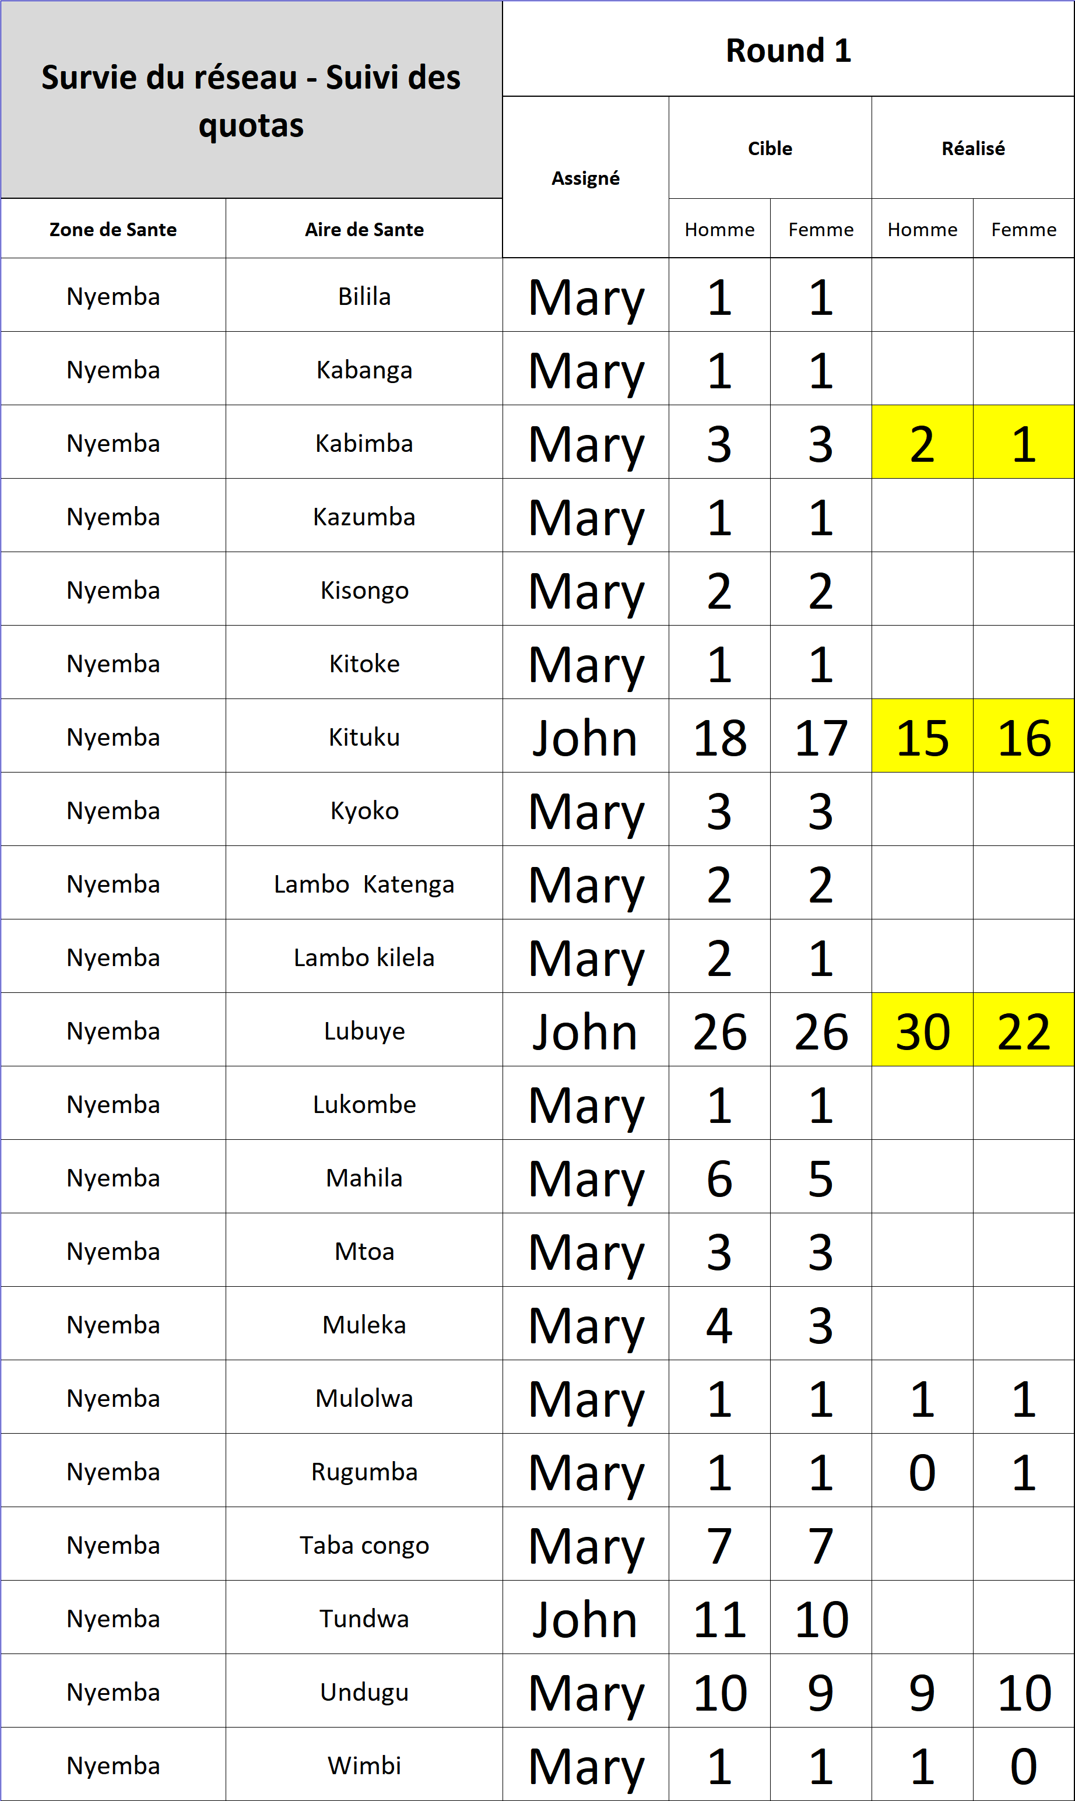
Procédure : Suivi des cibles
Les objectifs seront fixés au début de chaque période de rapport.
La première période de rapport sera du 1er mars au 31 mars.
Les superviseurs feront un débriefing avec les équipes chaque jour sur le nombre d'entretiens réalisés par aire de sante et le sexe du répondant.
Les superviseurs suivront et mettront à jour les objectifs dans Excel, et feront le point sur les progrès avec le directeur de recherche (Christina) qui vérifie les données soumises.
Les superviseurs évalueront les lacunes ciblées et affecteront le personnel le jour suivant aux sites pour tenter de combler ces lacunes.
Les superviseurs mettront à jour l'affiche cible à la fin de la période de référence.
Notes:
Here is our procedure for monitoring targets. We will set targets at the beginning of each reporting period. For example, the first reporting period will be from March 1st to March 31st. Supervisors will then debrief teams on each day of the number of interviews completed by aire de sante and sex of respondent. Supervisors will keep track and update the targets in Excel and report progress to the research manager (Christina). Christina will review the submitted data. Supervisors will assess target gaps and assign staff to sites to try to fill those gaps. The supervisors will update the target poster at the end of the reporting period.

Slide 109
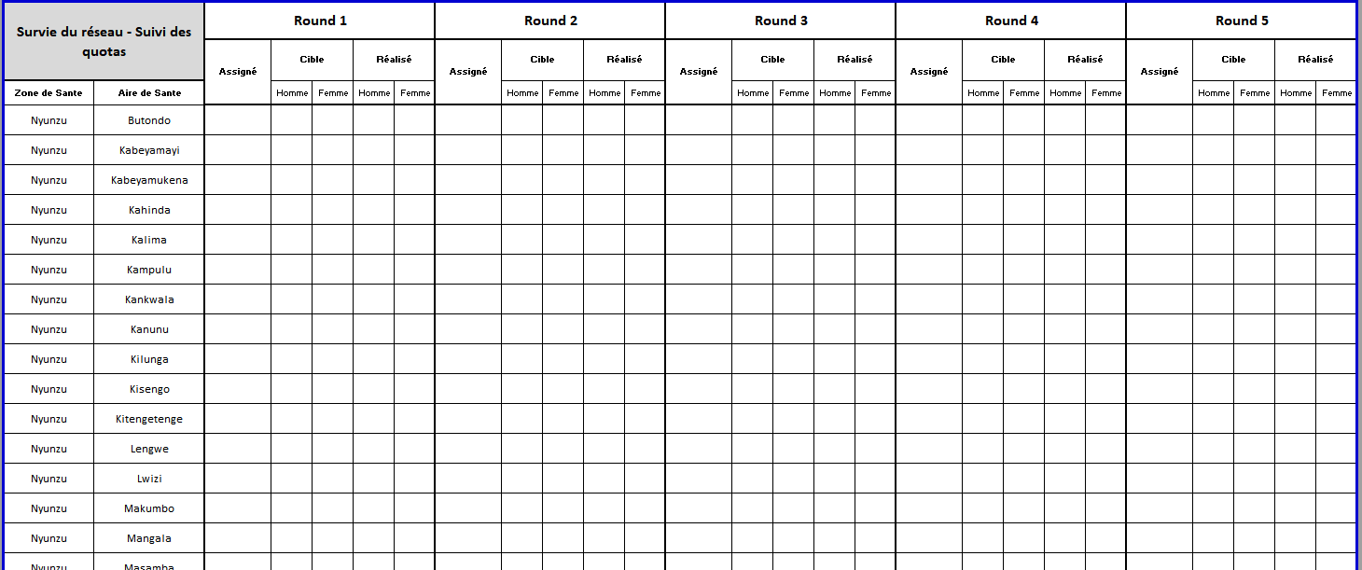
Procédure : Fixer des objectifs
Notes:
Here is our posters for setting targets. We're just showing some of the Aire De Sonte for Nyunzu. We will have 5 rounds of data collection.

Slide 110
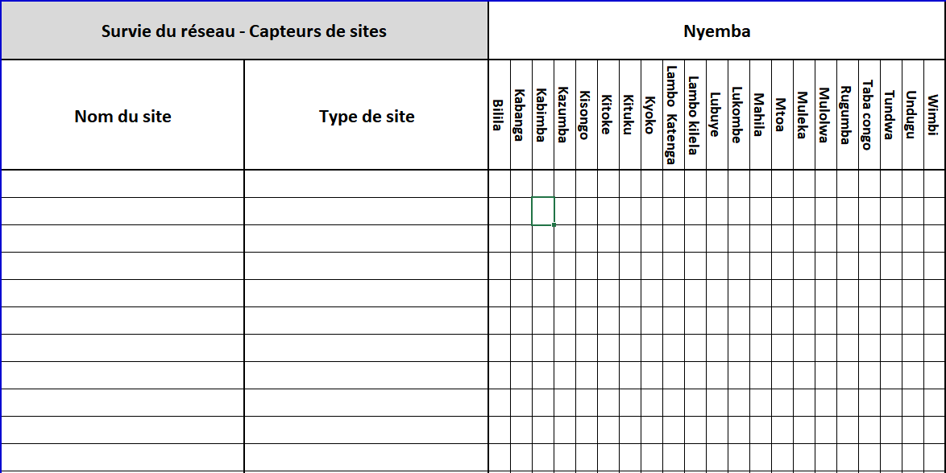
Cartographie du site
Notes:
We will also keep track of the name of the site, the type of site, and the people who come into each site from different aire de santes. Here's a poster we’ll use.

Slide 111
Cartographie du site
La cartographie du site est un outil que les superviseurs utiliseront pour les aider à effectuer leurs tâches quotidiennes.
S'il n'y a pas assez d'interviews provenant d'une aire de santé, les équipes peuvent choisir le meilleur endroit pour essayer de trouver ces répondants.
L'outil peut être mis à jour au fur et à mesure que nous en apprenons davantage sur les sites qui accueillent des personnes de telle ou telle région.
Notes:
The site mapping will be a tool that helps supervisors to make daily assignments. If not enough interviews from one aire de sante, teams can try to choose the best location to find those respondents.
The tool can be updated throughout the course of the study as we learn more. Each green square indicates that for that specific site, we expect people from that aire de sonte can be sampled there.

Slide 112
Exercice : Cartographie du site
En grand groupe, révisez et mettez à jour l'affiche de cartographie du site.
Quelles zones et aires de santé n'ont pas d'endroit où trouver des répondants en ce moment dans la ville de Kalemie ?
Quels sont les endroits supplémentaires que nous pouvons ajouter où nous pourrions capturer ces lieux ?
Veuillez prendre en considération les sentiers pédestres, les marchés ou les magasins spécialisés, les installations de santé, les sites de déplacement, ou tout autre type d'emplacement.
Notes:
Now try it yourself! In a large group, review and update the site mapping poster, Which zones and aire de sante can we not find in Kalemi town? What are some additional locations? Please consider footpaths, markets or specialty stores, health facilities, displacement sites, or any other type of location. We look forward to hearing all of your ideas!

Slide 113
Planification du travail
Category | Question | Solution
Staffing | Combien d'enquêteurs affectés à la survie du réseau ? | Idéalement, 6 agents recenseurs par jour
Cibles quotidiennes | Combien d'entretiens un agent recenseur recueille-t-il par jour ? | 5 entretiens par jour et par agent recenseur
Planification hebdomadaire | Comment les recenseurs sauront-ils où travailler chaque jour ? | Les agents de terrain et le directeur de recherche examinent les objectifs à la fin de la semaine. Rédiger les affectations des recenseurs pour la semaine suivante
Logistique et planification | À quelle heure les recenseurs se rendront-ils sur le terrain chaque jour ? Quelles demandes de déplacement ou d'approvisionnement sont nécessaires chaque semaine ? Qui le fera ? Qui effectuera les contrôles quotidiens de la température ?
Débriefings quotidiens | À quelle heure les recenseurs reviendront-ils du terrain chaque jour ? Où les équipes s'assiéront-elles pour un débriefing quotidien ?

Slide 114
Débriefing quotidien
Le débriefing quotidien doit inclure :
Les recenseurs rendent compte de leurs entretiens réalisés et les agents de terrain mettent à jour les outils de suivi.
Si nécessaire, les agents de terrain mettent à jour les affectations pour le jour suivant.
Les agents recenseurs signalent tout problème aux agents de terrain.
Les agents de terrain donnent aux agents recenseurs des informations sur la qualité des données.
Notes:
The daily debriefing should include:
Enumerators report out their achieved interviews and Field Officers update tracking tools.
If necessary, Field Officers update assignments for the next day
Enumerators report any issues to the Field Officers
Field Officers give any data quality feedback to Enumerators.

Slide 115
Planification hebdodemaire outil
Notes:
The daily debriefing should include:
Enumerators report out their achieved interviews and Field Officers update tracking tools.
If necessary, Field Officers update assignments for the next day
Enumerators report any issues to the Field Officers
Field Officers give any data quality feedback to Enumerators.

Slide 116
Les contrôles quotidiens de la température
Enregistrez quotidiennement la température dans le journal
En cas de température élevée et/ou de signes de COVID-19, retirez l'agent recenseur du travail ce jour-là et surveillez le moment où il pourra reprendre son travail en toute sécurité.

Slide 117
Session 6 : Révision de l'outil 1b - Survie en réseau
06
Notes:
In this session, we will review the network survival tool.

Slide 118
Vue d'ensemble
Étape 1 : Approche et sélection des participants
Étape 2 : Application du formulaire de consentement éclairé
Étape 3 : Protection du COVID-19
Étape 4 : Application de l'outil d'entretien 1b pour la survie du réseau
Notes:
We will cover 4 main steps to applying the network survival tool.

Slide 119
Étape 1 : Approche et sélection des participants
Approcher les répondants potentiels dans les stations de transit et lire le script de recrutement verbal.
Évaluer visuellement le sexe du répondant potentiel et poser la question du script de recrutement verbal : "De quelle Zone et Aire de Santé venez-vous aujourd'hui ?"
Vérifier la liste pour confirmer si un répondant est admissible à l'entretien :
Si non, terminez la lecture du script de recrutement verbal
Si oui, terminez la lecture du script de recrutement verbal et passez au consentement éclairé.
Peu importe si le participant est éligible pour répondre, remplissez ODK !
Notes:
First, we will approach participants at transportation sites and hubs. Please visually assess the gender of the respondent and ask the questions from the verbal recruitment script: "Which Zone and Aire de Santé are you coming from today?" Then, check this response against the list to confirm whether the participant is eligible for interview: — If no, finish reading the verbal recruitment script and politely let them know they are not eligible to participate — If yes, finish reading the verbal recruitment script and move onto informed consent Regardless of whether the participant is eligible to respond, fill out ODK.

Slide 120
Étape 2 : Application du formulaire de consentement éclairé
Lire correctement les formulaires complets de consentement éclairé et répondre aux questions/préoccupations du répondant.
S'assurer que les répondants consentent avec enthousiasme à participer à l'entretien.
Recueillir la signature et la date du participant (si le participant ne peut pas fournir de signature, recueillir l'empreinte du pouce).
Remettez au participant une copie de son formulaire de consentement éclairé
Si une personne interrogée refuse à cause de COVID-19, veuillez l'indiquer dans l'application ODK.
Notes:
To get informed consent, accurately read the full informed consent forms and address questions / concerns from the respondent. Ensure that respondents are consenting to participate in the interview. Collect a signature and date of participant (if a participant can't provide a signature, collect a thumb print). Let respondents know they are welcome to stop the interview at any point or skip questions. If a respondent refuses because of COVID-19, please mark this down in the ODK app.

Slide 121
Étape 3 : Protection du COVID-19
Maintenir une distance sociale de 1,5 mètre avec le répondant.
Portez des masques et appliquez du désinfectant pour les mains, le cas échéant.
Offrir un masque au participant
Effectuer un contrôle quotidien de la température tous les jours
Notes:
To get informed consent, accurately read the full informed consent forms and address questions / concerns from the respondent. Ensure that respondents are consenting to participate in the interview. Collect a signature and date of participant (if a participant can't provide a signature, collect a thumb print). Let respondents know they are welcome to stop the interview at any point or skip questions. If a respondent refuses because of COVID-19, please mark this down in the ODK app.

Slide 122
Étape 4 : Application de l'outil 1b pour la survie du réseau
Lisez attentivement toutes les instructions de l'outil d'enquête. Ne sautez pas la lecture d'une instruction, même si elle vous semble répétitive.
Il est très important de régler les petits détails pour que notre étude soit un succès.
Veuillez encourager et répondre soigneusement à toutes les questions des répondants.
Si la personne interrogée refuse de répondre à une question ou semble mal à l'aise, faites-lui savoir qu'elle peut mettre fin à l'entretien à tout moment et pour n'importe quelle raison.
Notes:
When administering the tools, please read all the instructions on the survey tool carefully. Please do not skip reading any instructions, even if the instructions seem repetitive. It is crucial that we are able to get these small details correct for our study. Please encourage and answer carefully any questions that the respondents have about our survey tools. If respondents refuse to answer a question or appear uncomfortable, let them know they are welcome to end the interview at any point for any reason.

Slide 123
Exercice
Jeu de rôle et pratique
Répartissez-vous en groupes de 2
Faites un entretien d'entraînement à tour de rôle :
Approcher les participants
Obtenir un consentement éclairé
Pratique de la protection COVID-19
Mener l'entretien
Notes:
Now it's your turn! Please practice approach participants, getting informed consent, practicing good COVID-19 protection, and conduct the interview. Take turns being the interviewer and the respondent.

Slide 124
Session 7 : Méthode à distance #2 - La méthode de l'informateur
07

Slide 125
Objectifs de la session
Avoir une compréhension de haut niveau de la méthode de l'informateur.
Comprendre les principes ou règles clés de l'utilisation de la méthode de l'informateur.

Slide 126
Qu'est-ce que la méthode de l'informateur ?
La méthode de l'informateur qui a été utilisée en santé publique pour estimer la mortalité en posant des questions sur les décès à des membres clés de la communauté qui peuvent rapporter avec une certaine fiabilité les décès au sein de la communauté.
Cette méthode a déjà été utilisée pour estimer la mortalité dans des contextes humanitaires par le biais de la collecte de données en personne, mais c'est la première fois que l'on tente de le faire à distance.
Pour notre étude, nous testons l'efficacité de cette méthode lorsqu'elle est appliquée avec des appels par téléphone mobile à des informateurs clés de villages/quartiers sur une population.

Slide 127
Principes de la méthode de l'informateur
Les informateurs clés sont au courant des décès, des naissances et d'autres événements survenus au sein de leur communauté et peuvent les signaler avec précision.
Un informateur clé peut être au courant de certains décès, mais pas de tous. Différents types d'informateurs clés peuvent connaître différents types de décès.
Les informateurs clés de la communauté peuvent également être mieux placés pour signaler les décès qui ne sont pas bien saisis par les enquêtes sur les ménages :
Des ménages entiers sont morts
Morts stigmatisées
Notes:
Key informants are aware of deaths, births and other events in their community and can report them accurately.
A key informant may know about some deaths, but not all. Different types of key informants may know about different types of deaths.
Community key informants may also be in a better position to report deaths that are not well captured by household surveys:
Entire households died
Stigmatized deaths

Slide 128
Aperçu de la méthode de l'informateur
Un minimum de 25 villages/quartiers sera sélectionné au hasard, proportionnellement à la taille de la population, pour chaque Zone de Santé.
Nous appellerons le chef de village du village/quartier sélectionné et dresserons une liste de la communauté jusqu'à 100 ménages, et l'enregistrerons dans notre propre registre communautaire.
Nous interrogerons chacun des informateurs clés sur les naissances, les décès, les cas suspects de rougeole et de choléra au sein de ces ménages, depuis le 1er janvier du Nouvel An.
Nous répéterons les entretiens avec chacun de ces informateurs clés chaque mois afin de mettre à jour la liste de la communauté, et de poser des questions sur les naissances, les décès, etc. supplémentaires.
Notes:
A minimum of 25 villages/neighborhoods will be randomly selected, proportional to population size, for each Health Zone.
We will call the village chief of the selected village/neighborhood and list the community up to 100 households and record it in our own community register.
We will interview each of the key informants about births, deaths, suspected measles and cholera cases in those households since January 1 of the New Year.
We will repeat the interviews with each of these key informants each month to update the community list, and ask about additional births, deaths, etc.

Slide 129
Indépendance des entretiens
Au moins 3 informateurs clés par village/quartier sélectionné.
Chaque entretien avec un informateur clé doit être mené de manière totalement distincte.
NE LE FAITES PAS :
Demandez aux informateurs clés de s'asseoir ensemble pour l'entretien
Permettez aux informateurs clés de s'interroger mutuellement sur les décès ou autres événements.
Notes:
At least 3 key informants per selected village/neighborhood.
Each key informant interview should be conducted completely separately.
DON'T:
Ask the key informants to sit together for the interview
Allow key informants to ask each other about deaths or other events.

Slide 130
Session 7 : Sélection des participants pour la méthode de l'informateur
07

Slide 131
Objectifs de la session
Comprendre les principales considérations relatives aux différents types d'informateurs clés.
Connaître les types d'informateurs clés visés par l'étude.

Slide 132
Plénière
Discussion
Quels types d'informateurs clés pourrions-nous trouver dans la communauté qui connaissent les décès dans la communauté ?
Pourquoi ces informateurs clés sont-ils au courant des décès dans la communauté ?
Des personnes différentes sont-elles au courant des décès d'hommes, de femmes, d'enfants ou de nouveau-nés ?

Slide 133
Sélection des types d'informateurs clés
Idéalement, nous voulons une variété d'informateurs clés de la communauté qui peuvent rendre compte de tous les types de décès dans la communauté.
Certaines personnes connaissent mieux les décès d'enfants
Certaines personnes peuvent mieux connaître les décès maternels
Etc.
D'après notre recherche formative, nos principaux types d'informateurs sont les suivants :
Un chef de communauté masculin (chef du village ou quartier, chef adjoint..)
Un leader communautaire féminin (chef de la femme, sage femme, etc.)
Un homme ou une femme prestataire de services (religieux, santé, enseignant)

Slide 134
Planification du travail
Category | Question | Solution
Staffing | Combien d'enquêteurs affectés à la survie du réseau ? | Idéalement, 4 agents recenseurs par jour
Cibles quotidiennes | Combien d'entretiens un agent recenseur recueille-t-il par jour ? | Au moins 5 entretiens par jour et par agent recenseur Scheduling interviews often as needed
Planification hebdomadaire | Comment les recenseurs sauront-ils où travailler chaque jour ? | Les agents de terrain et le directeur de recherche examinent les objectifs à la fin de la semaine. Rédiger les affectations des recenseurs pour la semaine suivante
Logistique et planification | A quelles heures les recenseurs travailleront-ils pour téléphoner ? Où les recenseurs s'assiéront-ils pour téléphoner ? Quelles demandes de déplacement ou d'approvisionnement sont nécessaires chaque semaine ? Qui le fera ? Comment allons-nous gérer le crédit téléphonique pour les recenseurs ?
Débriefings quotidiens | Où les équipes s'assiéront-elles pour un débriefing quotidien ?

Slide 135
Débriefing quotidien
Le débriefing quotidien doit inclure :
Les recenseurs rendent compte de leurs entretiens réalisés et les agents de terrain mettent à jour les outils de suivi.
Si nécessaire, les agents de terrain mettent à jour les affectations pour le jour suivant.
Les agents recenseurs signalent tout problème aux agents de terrain.
Les agents de terrain donnent aux agents recenseurs des informations sur la qualité des données.
Notes:
The daily debriefing should include:
Enumerators report out their achieved interviews and Field Officers update tracking tools.
If necessary, Field Officers update assignments for the next day
Enumerators report any issues to the Field Officers
Field Officers give any data quality feedback to Enumerators.

Slide 136
Les contrôles quotidiens de la température
Enregistrez quotidiennement la température dans le journal
En cas de température élevée et/ou de signes de COVID-19, retirez l'agent recenseur du travail ce jour-là et surveillez le moment où il pourra reprendre son travail en toute sécurité.

Slide 137
Session 7 : Révision des outils 2b et 2e pour la méthode de l'informateur
07

Slide 138
Objectifs de la session
Connaître les étapes et les considérations clés de la mise en œuvre des entretiens selon la méthode de l'informateur.
S'entraîner à mener des entretiens selon la méthode de l'informateur.

Slide 139
Les outils - Liste des communautés
Deux registres par zone de santé
Attribuera chaque livre à des aires de santé spécifiques.

Slide 140
Les outils - Liste des communautés
Deux registres par zone de santé
Attribuera chaque livre à des aires de santé spécifiques.

Slide 141
Les outils - ODK Tool 2b
Un formulaire doit être rempli pour chaque entretien avec un informateur clé.

Slide 142
Aperçu du processus d'entretien
Étape 1 : Appel initial et enregistrement du chef de village
Étape 2 : Appliquer le formulaire de consentement éclairé
Étape 3 : Échantillonnage en boule de neige d'autres informateurs clés de la communauté
Étape 4 : Compléter la liste des communautés
Étape 5 : Sonder la liste des communautés
Étape 6 : Application de l'outil d'entretien 1b pour les naissances, les décès, les cas suspects de choléra et de rougeole.

Slide 143
Étape 1 : Appel initial et enregistrement du chef de village
Passez un premier appel au chef du village ou à une autre autorité du village, et lisez le script de recrutement ci-dessous :
Je m'appelle _____ et je travaille pour IMPACT Initiatives, une organisation sœur d'ACTED, une organisation internationale à but non lucratif travaillant dans cette région. En collaboration avec l'école de santé publique de l'Université de Kinshasha et l'Université de Californie Berkeley, nous effectuons des recherches sur les méthodes permettant d'améliorer le signalement des décès dans la communauté afin de mieux informer le département de la santé sur le nombre et les causes des décès dans cette zone. Ces informations aident les acteurs de la santé à planifier et à gérer les services de santé pour la population. Nous vous appelons aujourd'hui parce que nous avons choisi votre communauté au hasard et que nous voulons en savoir plus sur les naissances, les décès et les autres événements sanitaires dans votre communauté. Auriez-vous 30 à 60 minutes aujourd'hui pour répondre à quelques questions sur les naissances, les décès et les autres événements sanitaires survenus dans votre communauté ?
Si oui, je voudrais vous donner quelques informations sur notre travail et vous inviter à participer à cette étude. S'il y a une partie que vous ne comprenez pas, vous pouvez me demander d'arrêter et je prendrai le temps de vous expliquer, ou vous pouvez demander plus tard.

Slide 144
Outil de planification des appels

Slide 145
Étape 2 : Appliquer le formulaire de consentement éclairé
Lisez et expliquez les informations du formulaire de consentement éclairé de l'outil 2b.
Si l'enquêté consent à continuer, l'agent recenseur doit remplir le formulaire et en conserver une copie avec le superviseur.
Une copie du consentement éclairé ne sera PAS fournie au répondant pour les entretiens téléphoniques.
Ils doivent toujours recevoir les informations de contact pour signaler leurs préoccupations ou leurs problèmes concernant l'étude.

Slide 146
Étape 3 : Échantillonnage en boule de neige d'autres informateurs clés de la communauté
Demandez le contact de 2 à 4 informateurs clés supplémentaires au sein de la communauté, qui pourraient également signaler les décès dans la communauté. Enregistrez-les dans le registre de la communauté.
Assurez-vous que les 2 à 4 informateurs clés sont les types d'informateurs que nous avons identifiés (... ,... ,... ).
Créez un numéro d'identification unique pour chacun d'eux : (3 premières lettres ZS - 3 premières lettres AS - 3 premières lettres nom).
Exemple : Nyunzu - Ngoy - Yams ---> nyu-ngo-yam

Slide 147
Explication du processus d'entretien
Examiner au chef de village ou à l'autorité le processus d'entretien :
[Créer une liste de ménages dans le village/quartier, jusqu'à 100 ménages.
Une fois la liste complète, nous demanderons rapidement à chaque ménage s'il a connaissance de naissances, de décès, de cas suspects de rougeole ou de choléra.
Une fois le sondage terminé, nous utiliserons un court outil ODK pour poser des questions de suivi pour chaque naissance, décès, cas suspect de rougeole ou de choléra survenu.

Slide 148
Étape 4 : Compléter la liste des communautés
Indiquez uniquement le nom du chef de ménage tel qu'il est connu dans la communauté, jusqu'à un maximum de 100 ménages.
Suggérez au répondant de rapporter les noms de manière systématique (exemple : en partant de l'est du village vers l'ouest).
Sondez pour vous assurer que les autres informateurs clés reconnaîtront le nom.
Marquez 'oui' ou '✔' pour "Maison rejointe ?" pour la première fois que le ménage est déclaré. Si
Marquez 'oui' ou '✔' pour "Maison quitte ?" si le ménage a quitté la communauté lors d'un tour ultérieur.

Slide 149
Étape 5 : Sonder la liste des communautés
Pour chaque ménage, demandez brièvement s'il y a eu des naissances, des décès, des cas suspects de rougeole ou de choléra.
Si un informateur ne rapporte rien, écrivez '-'.
Si un informateur rapporte un événement, comptabilisez ' I ' pour chaque événement rapporté dans ce ménage.
Le total des décomptes doit être égal au nombre total d'événements de tous les informateurs clés, même s'ils sont dupliqués.

Slide 150
Étape 6 : Application de l'outil d'entretien 2b pour les naissances, les décès, les cas suspects de choléra et de rougeole.
Pour chaque entretien avec un informateur clé, remplissez 1 formulaire ODK.
Au sein de l'ODK, vous ferez d'abord un rapport :
Nombre total de ménages déclarés
Nombre total de naissances depuis le 1er janvier, Nouvel An
Nombre total de décès depuis le 1er janvier, Nouvel An
Nombre total de cas suspects de rougeole depuis le 1er janvier Nouvel An
Nombre total de cas suspects de choléra depuis le 1er janvier Nouvel An
Pour chaque naissance, décès, rougeole suspecte, choléra suspect... le système posera des questions supplémentaires.
Si les cas signalés dans le formulaire ODK, marquer également 'oui' ou '✔' pour que l'outil Kobo soit complet.

Slide 151
Plénière
Démonstration
Les animateurs feront la démonstration du processus d'entretien complet pour les participants.
En plénière, demandez aux participants de décrire ce qu'ils ont observé :
Ordre des événements ?
Bonnes et/ou mauvaises pratiques ?

Slide 152
Notes importantes à prendre en compte (1)
Établissez une relation et soyez respectueux avec le répondant - vous l'appellerez plusieurs fois au cours de la période d'étude.
*Rappelez-vous : soyez flexible avec le temps de la personne interrogée. Un avantage des entretiens à distance est que vous n'avez pas à tout faire en même temps, vous pouvez rappeler si nécessaire.
Les entretiens avec les informateurs doivent toujours être indépendants / séparés. Ne permettez pas à différents informateurs de s'asseoir ensemble ou de discuter des décès avant ou après la réponse.
Notes:
Establish a relationship and be respectful with the respondent - you will call several times during the study period.
*Remember: be flexible with the respondent's time. An advantage of remote interviews is that you don't have to do everything at once, you can call back if necessary.
Interviews with informants should always be independent / separate. Do not allow different informants to sit together or discuss deaths before or after the response.

Slide 153
Notes importantes à prendre en compte (2)
Pour le listing communautaire, essayez toujours de le faire d'abord par téléphone.
Cependant, si nécessaire, vous pouvez vous rendre en personne pour établir la liste communautaire avec les informateurs clés de la ville de Kalemie.
Pour les villages/quartiers ruraux, nous ne pourrons pas rencontrer les informateurs clés en personne.
Lorsque vous posez des questions sur des cas suspects de rougeole ou de choléra, utilisez nos définitions de cas d'étude :
Suspecter la rougeole - Un cas déclaré de moins de 5 ans, avec fièvre et éruption cutanée.
Choléra suspect - Un cas signalé de 12 ans ou plus, avec déshydratation sévère (ou diarrhée) ou décès par diarrhée aqueuse aiguë.
Notes:
For the community listing, always try to do it by phone first.
However, if necessary, you can go in person to do the community listing with the key informants in Kalemie City.
For rural villages/neighborhoods, we will not be able to meet with the key informants in person.
When asking about suspected measles or cholera cases, use our case study definitions:
Suspect Measles - A reported case under the age of 5 with fever and rash.
Suspect Cholera - A reported case of 12 years or older, with severe dehydration (or diarrhea) or death from acute watery diarrhea.

Slide 154
Exercice
Jeu de rôle et pratique
Répartissez les participants en binômes pour la pratique.
Une personne doit être l'enquêteur, et une personne doit être l'informateur clé. Répétez toutes les étapes 1 à 6 en utilisant le registre communautaire et l'outil ODK.
L'informateur clé doit rapporter au moins 1 de chaque événement pour la pratique.
N'inscrivez qu'un maximum de 20 ménages pour vous entraîner.
Après avoir terminé, demandez à l'enquêteur et à l'informateur clé de s'échanger pour que les deux participants puissent s'exercer.
Notes:
Role Play and Practice
Divide participants into pairs for practice.
One person should be the investigator, and one person should be the key informant. Repeat all steps 1-6 using the community register and the ODK tool.
The key informant should report at least 1 of each event for the practice.
Only record a maximum of 20 households for practice.
After completing, have the investigator and key informant switch so that both participants can practice.

Slide 157
Formation des enquêteurs pour l'instrument d'autopsie verbale (VA) de l'OMS 2022
Session 5 : Préparation de l'entretien avec le VA
Objectifs : Apprendre les procédures que l'enquêteur d'AV doit suivre pour la conduite des entretiens d'AV. Les participants doivent comprendre comment les enquêteurs d'AV obtiennent la liste des cas d'AV, comment ils entrent en contact avec les proches du défunt, répondent à leurs préoccupations concernant l'AV et expliquent les principes du consentement éclairé afin d'obtenir leur accord pour être interrogés, comment ils planifient un entretien d'AV et comment ils gèrent les problèmes potentiels. Matériel : Tableau à feuilles mobiles/ tableau.
90 minutes

Slide 158
Étape 1 : Obtenir la liste des cas VA auprès du superviseur.
Les VA doivent être effectuées pour chaque décès signalé à distance par l'une ou l'autre des méthodes de mortalité à distance (méthode du réseau de survie ou méthode de l'informateur).
Étape 2 : Préparez et disposez de tous les équipements et matériels nécessaires pour mener les entretiens VA (ODK, Manuel VA, etc.).
Étape 3 : Prenez contact avec le ménage - saluez les membres du ménage et demandez à parler avec le chef de famille.
Le superviseur (Christina) fournit à la liste des informations sur les ménages de personnes récemment décédées à visiter pour la planification et la réalisation des entretiens avec les VA.
La période entre le décès et l'interview de l'AV doit être suffisamment longue pour laisser le temps de faire son deuil, et suffisamment courte pour que les personnes interrogées puissent se souvenir des détails des circonstances ayant conduit au décès.
Recommandation : Les entretiens avec les VA devraient être réalisés dans un délai de 4 semaines à 12 mois après un décès.
Étape 4 : Identifier un répondant approprié.
Répondant - principale personne qui fournira des informations sur la personne décédée ; le principal soignant qui était avec la personne décédée pendant la période précédant le décès.
Le contact préalable et la prise de rendez-vous avec le VA peuvent être possibles directement par l'enquêteur du VA, ou par l'intermédiaire d'un informateur clé local/un représentant de la communauté.
Peut être utilisé pour sensibiliser les familles endeuillées au processus de VA.
Permet aux répondants d'être mieux préparés émotionnellement à l'entretien de VA.
Transmettre les condoléances conformément aux pratiques socioculturelles locales.
Le répondant principal peut demander l'aide d'autres membres du ménage qui pourraient avoir plus d'informations pour répondre à certaines questions.
Idéalement, il devrait y avoir un seul répondant principal et pas de répondants multiples fournissant des informations contradictoires pour la ou les mêmes questions. Les réponses de groupe sont une caractéristique naturelle de la vie communautaire et sont inévitables dans certains contextes. Une flexibilité raisonnable doit être appliquée dans de telles situations.
Trouvez et fixez un moment qui convient à la personne interrogée.

Slide 159
Étape 5 : Gagner la confiance et la coopération de la personne interrogée.
Se comporter de manière professionnelle, sensible et amicale.
Étape 6 : Informer l'enquêté de l'objectif et du processus de l'AV et obtenir son consentement éclairé.
Étape 7 : Fixer l'entretien avec le VA.
Les entretiens doivent être menés dans un lieu privé, où l'enquêteur et le(s) répondant(s) identifié(s) peuvent être seuls, et où le(s) répondant(s) se sentent à l'aise pour partager des informations.
La participation volontaire est au cœur du processus de l'AV. L'enquêteur de l'AV invite les répondants potentiels à un entretien, qui ont le droit individuel de décider de participer ou non, et de retirer leur consentement pendant l'entretien.
Le consentement éclairé doit être donné avant de commencer l'entretien de l'AV ; conformément à la mise en œuvre locale de l'AV - obtenir le consentement oral ou écrit du ou des répondants pour la participation à l'AV.
La collecte électronique de données sur l'AV permet d'enregistrer le consentement oral de l'enquêté, en cochant un "oui" ou un "non" sur la tablette/le smartphone.
Durée estimée de l'entretien VA.
Possibilité de ressentir un malaise en parlant de mauvaises expériences et droit d'arrêter, de retirer son consentement et de quitter l'entretien à tout moment du processus.
La stricte confidentialité de toutes les informations partagées.
L'absence de bénéfices personnels directs de la participation. Cependant, l'AV contribue à améliorer l'identification et la mesure des causes de décès évitables et traitables au niveau de la population, ce qui aide les gouvernements et les prestataires de soins de santé à prendre soin des gens.
Les risques potentiels (par exemple, la détresse émotionnelle et la stigmatisation) de la participation à une interview VA.
Si et comment les résultats seront partagés avec les répondants et la communauté, comme l'exige le pays.
Tout service de conseil disponible pour les répondants et leurs familles.
Contacts pour plus d'informations au cas où le répondant aurait des questions plus tard.
Dans le cadre du processus de consentement éclairé, le répondant doit être clairement informé :
Intention, but et portée du contenu de l'entretien VA.
Lorsqu'une intimité totale n'est pas possible, l'enquêteur doit, en consultation avec le répondant principal, essayer de limiter le nombre d'autres personnes présentes.
La préférence est de mener l'entretien par téléphone si possible. Pour les cas qui ne peuvent pas du tout être joints par téléphone, un suivi direct dans la communauté peut être effectué.

Slide 160
Activité 5.1
Directions
Les participants se mettent par deux et s'entraînent ensemble aux étapes que l'enquêteur doit suivre pour préparer l'entretien de VA (étape 1 - étape 7).
Chaque paire s'entraîne deux fois - de sorte que chaque participant joue le rôle de l'enquêteur et du répondant.
L'un des binômes fait une démonstration du jeu de rôle pour l'ensemble de la classe.
Discutez en séance plénière de la manière dont l'enquêteur a suivi les étapes menant à la conduite de l'entretien VA.
Discutez de ce qui a été fait correctement, de ce qui a été mal fait et de ce qui aurait pu être fait mieux ou différemment.
Les participants décrivent ce qu'ils ont ressenti en tant qu'enquêteur et en tant que répondant.

Slide 161
Activité 5.2
Directions
Les manières d'exprimer les condoléances varient d'un endroit à l'autre, d'une communauté à l'autre. Discutez en plénière des pratiques socioculturelles locales appropriées pour transmettre les condoléances aux familles endeuillées dans le contexte de la VA.
Questions pour la classe
"Quelles sont les façons recommandées d'exprimer les condoléances dans votre communauté ?"
"Quelles sont les choses à éviter lorsque vous présentez des condoléances dans votre communauté ?"
"Quels aspects ont en commun toutes les formes discutées d'expression des condoléances ?".

Slide 162
Activité 5.3
Directions
La classe doit être divisée en groupes selon les trois catégories énumérées ci-dessous (c'est-à-dire les "catégories pour la classe").
Au sein de chaque groupe, les participants répondent aux questions énumérées ci-dessous (c'est-à-dire les "questions pour la classe") et inscrivent leurs réponses au tableau/au tableau à feuilles mobiles, sous chaque catégorie.
Discutez en plénière de la manière de respecter les 7 étapes préparatoires à la conduite des entretiens de VA.
Catégories de la classe
Caractéristiques de l'enquêté/du milieu ;
La conduite de l'enquêteur pendant un entretien VA ;
Comportement de l'enquêteur après un entretien VA.
Questions pour la classe
"Quels types de problèmes/défis peuvent découler de ces catégories ? Donnez des exemples spécifiques pour chacune d'entre elles."
"A quelles étapes se rapportent-elles ? Quelles pourraient être les conséquences de ces problèmes ?"
"Comment peut-on prévenir ces problèmes ?"

Slide 163
Activité 5.4
Directions
La classe doit être divisée en petits groupes (cinq personnes maximum par groupe).
Chaque groupe répond à l'une des questions/problèmes énumérés ci-dessous.
Après la réponse de chaque groupe, discutez en plénière de la réponse et des autres réponses possibles.
Les objections potentielles à la participation à l'AV qui pourraient être exprimées par les répondants
"Pourquoi le gouvernement met-il en place ce système de VA ?"
"Qui bénéficiera de l'AV ? Est-ce que moi ou ma famille recevra un avantage monétaire ?"
"Est-ce vraiment une bonne utilisation de l'argent du gouvernement ? Ne serait-il pas préférable d'utiliser cet argent pour acheter des médicaments pour le dispensaire local ?"
"Pourquoi avez-vous besoin de poser autant de questions et de prendre autant de mon temps ?"
"Comment puis-je savoir que les informations que je donne resteront confidentielles ?"

Slide 164
Formation des enquêteurs pour l'instrument d'autopsie verbale (VA) de l'OMS 2022
Session 6 : Principes pour la conduite d'entretiens VA réussis et éthiques
Objectifs : Apprendre les principes éthiques et les techniques de communication pour aider à administrer le questionnaire VA d'une manière sensible et réussie. Matériel : Tableau à feuilles mobiles/ tableau.
90 minutes

Slide 165
Principes éthiques de l'autopsie verbale
Les informations obtenues lors des entretiens VA doivent rester strictement CONFIDENTIELLES.
Les informations obtenues lors des entretiens ne seront pas utilisées à des fins légales, et les parties identifiables personnellement des informations obtenues seront gardées confidentielles et ne seront utilisées que pour compiler des statistiques.
Les enquêteurs ne sont pas autorisés à discuter, bavarder ou montrer leurs dossiers ou les questionnaires VA remplis à toute personne qui n'est pas un agent autorisé du système VA.
Protection de la vie privée et de la confidentialité

Slide 166
Principes éthiques de l'autopsie verbale
L'enquêteur ne doit en aucun cas prendre de "raccourcis" dans la conduite des entretiens VA ou soumettre un travail falsifié.
Comme les données de l'AV sont utilisées à un niveau agrégé, en collectant des données falsifiées, un enquêteur affaiblit les données collectées par d'autres.
Honnêteté et bonne conduite dans le travail

Slide 167
Principes éthiques de l'autopsie verbale
Le rappel des circonstances qui ont conduit au décès d'un membre de la famille proche ou d'un ami - peut provoquer une détresse émotionnelle chez les personnes interrogées au cours d'un entretien VA.
La détresse émotionnelle pendant l'AV a été associée au chagrin, à l'impuissance, à la culpabilité, à la frustration, à l'anxiété et à la colère.
L'étendue de la détresse dépend de facteurs tels que :
Circonstance de la mort.
Moment de l'entretien depuis le décès.
Caractéristiques de la personne décédée et du répondant (par exemple, l'âge et le lien avec le répondant).
Culture du deuil.
Compétences de l'enquêteur en matière d'entretien et de conseil.
Prévenir la détresse émotionnelle des répondants

Slide 168
Principes éthiques de l'autopsie verbale
Recommandations pour prévenir et minimiser la détresse émotionnelle
L'AV doit être mené en coordination et en collaboration avec la communauté locale et doit viser l'autonomisation des communautés.
Dès la conception de l'AV et tout au long du processus de collecte des données.
Le processus d'engagement communautaire doit s'efforcer de respecter les coutumes locales, telles que les rituels de funérailles et de deuil.
Introduction minutieuse au processus VA et utilisation de techniques de communication compatissantes pour les entretiens sensibles.
Disposer d'un mécanisme permettant d'orienter les personnes interrogées en détresse vers des services de conseil appropriés.
La liste des contacts des services professionnels locaux de santé et d'aide sociale disponibles pour les répondants et leurs familles peut être incluse dans une lettre de consentement éclairé de VA.
Les données de VA au niveau de la population devraient être partagées et utilisées dans l'intérêt de la santé publique des communautés locales où la collecte des données a lieu.
Prévenir la détresse émotionnelle des répondants

Slide 169
Principes éthiques de l'autopsie verbale
La détresse morale et émotionnelle des enquêteurs de VA a été associée à des sentiments de tristesse, de culpabilité, d'impuissance et d'anxiété.
Lié au fait d'être témoin et de se sentir responsable de la détresse des répondants et de voir les défis socio-économiques des familles en deuil.
Les répercussions de niveaux élevés de détresse émotionnelle et morale peuvent entraîner une forte rotation du personnel, un épuisement professionnel et une fatigue compassionnelle.
Recommandations pour prévenir et minimiser la détresse émotionnelle et morale
Des débriefings programmés entre le superviseur et l'enquêteur pour la prise en charge de soi et le traitement de la détresse.
Des séances de rapprochement entre les enquêteurs pour partager leurs expériences, discuter des défis éthiques et se soutenir mutuellement.
Une formation spécialisée et certifiée sur l'accompagnement du deuil peut être utile pour doter les enquêteurs et/ou les superviseurs de compétences leur permettant de faire face efficacement aux défis physiques, sociaux et émotionnels qu'ils peuvent rencontrer régulièrement.
Prévenir la détresse émotionnelle et morale des enquêteurs

Slide 170
Techniques de communication pour les VA
Un entretien visant à recueillir des informations sur les circonstances du décès d'un membre de la famille proche peut être une question sensible pour les répondants.
L'intervieweur doit avoir une bonne compréhension de la façon dont le deuil et le traumatisme peuvent affecter les répondants pendant l'AV.
Si l'entretien n'est pas mené de manière respectueuse et agréable, cela peut nuire au bien-être émotionnel de la personne interrogée et réduire sa coopération.
En établissant un bon rapport avec les personnes interrogées et la communauté, les membres de la famille et les amis en deuil se sentiront plus à l'aise pour parler du décès d'un être cher.

Slide 171
Qu'est-ce qui peut être considéré comme un entretien VA réussi ? Quelles sont les règles générales ou les techniques qui peuvent être appliquées pour mener un entretien réussi ?

Slide 172
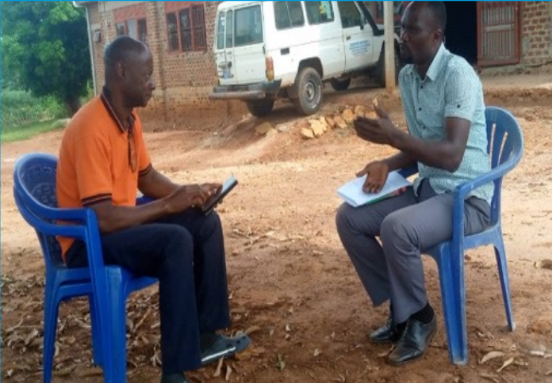
Recommandations générales
Bien qu'il soit reconnu que plus d'un répondant puisse contribuer à l'entretien, essayez d'utiliser un endroit calme et privé (c'est-à-dire sans la présence de personnes avec lesquelles le(s) répondant(s) endeuillé(s) pourrait(ent) être mal à l'aise) conformément aux pratiques locales ; mettez en sourdine ou éteignez les téléphones portables.
Soyez poli et sensible aux émotions des personnes interrogées. La mort est un sujet sensible, il est donc important de tenir compte des émotions des personnes interrogées. L'enquêteur doit essayer de mettre les répondants à l'aise.
L'enquêteur ne doit pas donner d'avis, suggérer des réponses ou faire des suppositions.
L'enquêteur doit toujours prêter une attention toute particulière à la personne interrogée. Il est important de montrer que l'on écoute et d'être conscient des émotions des répondants.
Réagir à la détresse émotionnelle - l'enquêteur doit orienter les répondants vers les services professionnels de santé et d'aide sociale disponibles localement en cas de signes de détresse émotionnelle.
Photo partagée avec la permission du Dr Dan Kajungu.

Slide 173
Recommandations générales
La communication non verbale est très importante. En fonction des normes et pratiques culturelles locales, qui peuvent différer selon le sexe et l'âge de l'enquêté et de l'enquêteur, on peut généralement recommander ce qui suit aux enquêteurs :
S'asseoir au même niveau que le(s) répondant(s).
Maintenez un langage corporel approprié (par exemple, un contact visuel) lorsque vous administrez l'entretien.
Évitez de regarder une montre ou de donner l'impression d'être pressé.
Évitez de croiser les bras et essayez de garder une posture ouverte.
Soyez prêt à communiquer des informations de différentes manières ; faites preuve de compassion sans porter de jugement et hochez la tête pour encourager les réponses et indiquer que vous avez compris.
L'enquêteur doit éviter les interruptions fréquentes, car elles brisent le rythme de l'entretien et distraient l'enquêté. Au lieu de cela, l'enquêteur doit noter les questions importantes à poser plus tard.
Pour conclure l'entretien, l'enquêteur doit remercier le(s) répondant(s) pour le temps qu'il(s) lui(leur) a(ont) consacré et pour les informations précieuses qu'il(s) a(ont) partagées, et indiquer si et comment les résultats seront partagés avec le(s) répondant(s) et la communauté, comme le prévoit le pays.

Slide 174
Comment poser des questions
Les questions doivent être posées sur un ton poli et neutre et formulées exactement comme sur le questionnaire.
Il est important de lire les questions lentement et clairement pour que les répondants les comprennent. S'ils ne comprennent pas, les questions doivent être patiemment répétées à nouveau, lentement et clairement.
Exemple de sonde : "Je n'ai peut-être pas été assez clair. Laissez-moi relire."
Pour les questions à choix multiples, chaque choix de réponse doit être lu lentement et attentivement.
Les personnes interrogées peuvent ne pas comprendre les expressions ou les termes techniques. Si la terminologie du questionnaire VA n'est pas claire pour l'enquêté, l'enquêteur VA peut fournir des éclaircissements en utilisant des mots simples dans la langue locale.
L'enquêteur doit connaître la signification de chacune des questions incluses dans le questionnaire VA.
En fournissant des clarifications, l'enquêteur doit s'assurer que le sens des questions n'est pas altéré.
L'enquêteur doit être bien familiarisé avec la terminologie locale des signes, symptômes et causes de décès.

Slide 175
Comment obtenir des réponses adéquates
Pour chaque réponse reçue - l'interviewer doit se demander : "Est-ce que cela répond complètement et clairement à la question que je viens de poser ?".
Dans le cas contraire, l'enquêteur doit répéter la question, utiliser des questions d'approfondissement et donner des précisions.
En cas de doute sur une réponse, l'enquêteur doit demander poliment aux personnes interrogées de répéter leur réponse. Si la réponse n'est toujours pas claire, l'enquêteur doit demander aux personnes interrogées de clarifier et d'expliquer ce qu'elles veulent dire.
L'enquêteur ne doit pas supposer ou anticiper la réponse de l'enquêté.
Les répondants doivent disposer d'un temps suffisant pour répondre à chaque question.
Les questions VA impliquent le rappel d'événements et de détails, les répondants doivent donc être détendus et avoir suffisamment de temps pour réfléchir et donner une réponse complète.
Pour les questions à réponses multiples, l'enquêteur doit permettre aux répondants d'entendre toutes les options de réponse et de réfléchir à la question avant d'enregistrer leur réponse.
Il ne doit pas y avoir de jugement - l'enquêteur ne doit pas montrer de surprise, d'approbation ou de désapprobation à l'égard de la réponse de l'enquêté.
Les personnes interrogées peuvent avoir tendance à donner des réponses qu'elles pensent pouvoir plaire à l'enquêteur.
Tout en faisant preuve de compassion, il est important que l'enquêteur reste neutre par rapport au sujet de l'entretien.

Slide 176
Comment obtenir des réponses adéquates
Si la personne interrogée ne connaît pas la réponse à une question ou semble mal à l'aise avec une question, l'enquêteur peut essayer de la "sonder" pour obtenir une réponse. C'est-à-dire poser d'autres questions similaires au sujet pour essayer d'aider le répondant à se souvenir de certains détails.
L'enquêteur doit faire preuve de discernement lorsqu'il pose des questions.
Par exemple, si la personne interrogée ne se souvient pas de la personne qui l'a aidée à accoucher à la maison, l'enquêteur peut "sonder" en demandant : "Qui était dans la pièce au moment de l'accouchement ?"
Si la personne interrogée s'éloigne de la question spécifique de l'AV en donnant une réponse longue et élaborée sans rapport avec le sujet, l'enquêteur doit l'écouter avec tact et revenir à la question initiale.
Si des incohérences dans les réponses sont dues à des problèmes de mémoire pendant l'entretien, l'enquêteur doit supposer que ces incohérences ne sont pas intentionnelles et demander des précisions.
Les incohérences ne doivent pas être signalées de manière grossière ou condescendante, car cela peut être embarrassant ou insultant pour les répondants.
Une fois les incohérences clarifiées, l'enquêteur doit retourner dans le questionnaire et corriger les réponses si nécessaire.

Slide 177
Activité 6.1
Directions
Les participants se mettent par deux et discutent de la question ci-dessous. Suivi d'une discussion en plénière avec l'ensemble de la classe.
Écrivez les réponses sur un tableau ou un tableau à feuilles mobiles.
Questions pour la classe
"Qu'est-ce qu'une conduite éthique dans l'AV ? Qu'est-ce qu'une "VA réussie" ?
"Pourquoi est-il important que les enquêteurs fassent preuve de respect et de sensibilité lorsqu'ils mènent des entretiens avec des VA ?".
"Quels pourraient être les impacts du deuil sur l'entretien avec le VA ?"
"De quelle manière les enquêteurs peuvent-ils aider les répondants à se sentir plus à l'aise pendant l'entretien VA ?"

Slide 178
Activité 6.2
Directions
La classe est divisée en groupes en fonction des "scénarios de situation" (voir la diapositive suivante).
Chaque groupe de participants pratique l'un des scénarios en binôme.
Chaque participant doit avoir la possibilité de s'exercer à la fois au rôle d'enquêteur et à celui de répondant.
Il est important de pratiquer l'approfondissement lors de la mise en œuvre des scénarios de cas.
Certains des groupes jouent les quatre scénarios de situation pour la classe.
Après les démonstrations, discutez en plénière des différentes solutions proposées par les groupes.

Slide 179
Situation 1 : Les répondants se contredisent
"L'enquêteur VA se rend dans un foyer où une femme est décédée. La sœur de la femme est identifiée comme la meilleure répondante pour les informations sur l'accouchement, et son mari comme le meilleur répondant pour le trajet vers l'hôpital. Au fur et à mesure de l'entretien, les personnes interrogées semblent avoir des difficultés à répondre à certaines questions et se regardent souvent les unes les autres, comme si elles attendaient que l'autre réponde en premier. Certaines de leurs réponses sont contradictoires. Par exemple, lorsqu'on l'interroge sur la recherche de soins, la sœur dit que la première chose que la famille a faite lorsqu'elle a remarqué que la femme était malade a été d'appeler un guérisseur traditionnel. Mais le mari dit que la première chose qu'ils ont faite, c'est de chercher un moyen de transport pour l'emmener à l'hôpital."
Situation 3 : détresse émotionnelle du défendeur
" L'enquêteur VA interroge une femme au sujet de la mort de son mari, qui est décédé deux mois avant l'entretien. L'entretien VA s'est bien déroulé, la femme se souvenant sans difficulté des événements. Lorsque l'enquêteur lui pose des questions sur le moment le plus proche du décès, elle ralentit ses réponses et commence à pleurer. Elle essaie de se contrôler mais ne peut s'arrêter de pleurer, montrant des signes de chagrin et de détresse extrêmes."
Situation 4 : détresse émotionnelle de l'enquêteur
"L'enquêteur se sent responsable de la détresse ressentie par les répondants lors des entretiens VA, ne peut s'empêcher de se souvenir de détails troublants, se sent très triste de la souffrance vécue par les familles. Le fait de constater quotidiennement les difficultés socio-économiques et la mauvaise santé des familles endeuillées visitées dans la communauté (par exemple, visiter des familles où un enfant est malade, où un viol a eu lieu, où la nourriture manque) suscite des sentiments d'impuissance, d'impuissance et de frustration. Les "comment allez-vous" ne sont plus authentiques, l'interviewer se sent constamment sur les nerfs, seul/isolé et épuisé la plupart du temps, et il a du mal à dormir. Les tâches quotidiennes simples, qu'elles soient professionnelles ou personnelles, ressemblent à des corvées sans fin, les niveaux de motivation sont tombés en dessous de zéro et l'interviewer a l'impression qu'il ne sera jamais capable de répondre aux exigences de son poste, qui rongent sa confiance en lui. L'interviewer n'a parlé à personne de ces problèmes et se sent proche du point de rupture.
Situation 2 : Plusieurs répondants ou facteurs perturbateurs
"L'enquêteur se rend dans un foyer où un nouveau-né est décédé. Plusieurs personnes, dont des membres de la famille et des amis de la famille, se tiennent devant la maison. L'enquêteur se présente et explique la raison de sa visite ; il demande à parler avec la ou les personnes qui en savent le plus sur les circonstances de la mort du bébé. La mère dit qu'elle peut parler de la mort du bébé et invite l'enquêteur à entrer dans la maison. Plusieurs personnes suivent également l'enquêteur dans la maison."

Slide 180
Activité 6.3
Directions
En séance plénière, discutez des stratégies possibles pour résoudre les problèmes/questions (énumérés ci-dessous) qui peuvent survenir lors d'un entretien avec un VA.
Problèmes/questions à discuter avec la classe
Le répondant démontre qu'il a peur de dire ce qu'il pense.
Le répondant est peu enclin à réfléchir.
Le répondant semble ne pas comprendre la question.
Le répondant est distrait/ne se sent plus motivé pour mener à bien l'entretien.

Slide 181
Formation des enquêteurs pour l'instrument d'autopsie verbale (VA) de l'OMS 2022
Session 7 : Les questionnaires VA 2022 de l'OMS et le manuel de l'enquêteur sur le terrain VA
Objectifs : Les participants doivent se familiariser avec les différents types de questionnaires VA, leur structure et les instructions générales pour remplir les 2022 questionnaires VA de l'OMS. Présenter aux participants le Manuel de l'enquêteur de terrain VA. Matériel : Tableau à feuilles mobiles ; manuel de l'enquêteur de terrain VA (copies pour tous les participants) ; et copies des versions papier des questionnaires VA 2022 de l'OMS pour les trois groupes d'âge pour tous les participants.
60 minutes

Slide 182
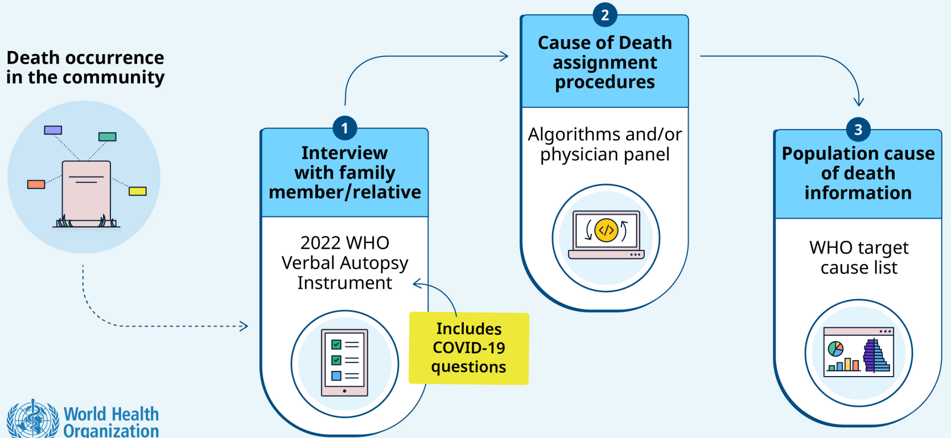
Utilisation de l'instrument VA 2022 de l'OMS
Les informations analysées vont des symptômes et signes précédant le décès à l'utilisation des services de santé.
ODK Collect
Tous les âges ; décès maternels.
Réponses avec un simple oui/non ; choix multiple ; ou durée dans certains cas.

Slide 183
Exemple de questionnaire VA 1 - décès d'un enfant de moins de quatre semaines
Conçu pour déterminer les causes des décès néonatals précoces, des décès néonatals tardifs, des décès périnatals et des mortinaissances. Outre une liste de "signes et symptômes constatés lors de la dernière maladie", contient des questions concernant l'histoire de la grossesse, l'accouchement, l'état du bébé peu après la naissance et la santé de la mère.
Exemple de questionnaire VA 2 : décès d'un enfant âgé de quatre semaines à 11 ans
Conçu pour attribuer les principales causes de mortalité infantile post-néonatale (c'est-à-dire à partir de la quatrième semaine de vie), ainsi que les causes de décès qui peuvent être observées jusqu'à l'âge de 11 ans. Comprend toutes les sections et questions communes décrites ci-dessus, ainsi que des questions relatives aux causes de décès chez les enfants âgés de quatre semaines à 11 mois.
Echantillon questionnaire VA 3 : décès d'une personne âgée de 12 ans et plus
Conçu pour identifier toutes les principales causes de décès chez les adolescents et les adultes (c'est-à-dire à partir de 12 ans), y compris les décès liés à la grossesse et à l'accouchement. Comprend une section pour tous les décès de femmes, en plus des sections et questions communes mentionnées ci-dessus.
Une série de questionnaires papier par groupes d'âge clés suit la même structure que le questionnaire électronique de l'OMS VA - montrant la conception et la structure de l'instrument comme un guide pour les utilisateurs.
Questionnaire électronique - les questions sont affichées en fonction du modèle de saut intégré dans le questionnaire électronique.
Questionnaires papier - l'enquêteur doit interpréter les instructions de saut sous chaque question pour suivre les schémas de saut pertinents pour les réponses.

Slide 184
Structure générale de l'instrument VA 2022 de l'OMS
Sections et sous-sections
La mise en page du questionnaire et le déroulement de l'entretien sont guidés par des "schémas de saut" (c'est-à-dire lorsqu'une réponse à une question spécifique entraîne le contournement ou le "saut" d'autres questions non pertinentes).
Permettez à l'enquêteur d'éviter de poser des questions non pertinentes.
Les modèles de saut sont déterminés par :
Âge.
Le sexe.
Décès maternel ou périnatal.
Symptômes/signes.
Autres caractéristiques pertinentes des symptômes et des signes nécessitant des informations plus détaillées (par exemple, la durée, le moment, la gravité et la localisation).
Mortalité et saison préétablies pour le VIH et le paludisme (le bureau du projet peut cacher cette question aux enquêteurs dans le format électronique).
Informations sur la personne interrogée et contexte de l'entretien
Informations sur le défunt et l'état civil
Informations sur le défunt
Récit ouvert (champ de texte)
Liste de contrôle des éléments supplémentaires à enregistrer dans l'espace ouvert narratif
Antécédents de blessures/accidents
Antécédents médicaux associés à la maladie finale
Antécédents médicaux
Durée de la maladie
Signes et symptômes généraux associés à la maladie finale
Signes et symptômes associés à la grossesse, au travail et à l'accouchement chez la femme
Antécédents, signes et symptômes néonatals et infantiles
Utilisation des services de santé
Numéros d'enregistrement de l'état civil
Certificat de décès avec la cause du décès

Slide 185
Types de questions
Questions dont les réponses sont listées et auxquelles il suffit de cocher et de cliquer sur la ou les réponses appropriées pour y répondre.
La plupart des questions du questionnaire VA sont fermées.
Questions fermées
Exemple d'une question fermée de ODK Collect.

Slide 186
Types de questions
Les questions qui nécessitent d'écrire du texte ou des chiffres pour être complétées.
ODK Collect dispose d'un widget de calendrier et d'heure pour spécifier les dates et les heures.
L'enquêteur ne doit jamais laisser d'espaces vides pour ce type de question.
Questions ouvertes
Exemple de deux questions ouvertes d'ODK Collect ; une pour la saisie de texte et l'autre pour la saisie de date.

Slide 187
Instructions générales pour remplir les questionnaires VA
L'enquêteur doit remplir le questionnaire VA pendant l'entretien. Les questionnaires ne doivent jamais être remplis avant ou après que l'entretien ait eu lieu et ne doivent être remplis par personne d'autre que l'intervieweur VA désigné et formé.
En saisissant l'âge du défunt au moment du décès ou les dates de naissance et de décès dans la tablette/le smartphone, il détermine automatiquement quel type de questionnaire VA doit être utilisé.
L'enquêteur procède à l'entretien avec l'enquêté, en posant toutes les questions telles qu'elles apparaissent à l'écran, sans tenir compte de son opinion personnelle quant à leur pertinence, et en saisissant les informations correctes pour chacune d'elles en fonction de la réponse de l'enquêté.
Si nécessaire, l'enquêteur peut faire une courte pause pendant l'entretien, par exemple pour prendre des notes, si l'enquêté se sent en détresse ou pour gérer toute perturbation de l'entretien.
L'enquêteur doit prendre des notes, en notant les informations supplémentaires pertinentes dans les espaces vides d'un formulaire VA ou dans un bloc-notes séparé.
L'enquêteur doit vérifier que le questionnaire est complet à 100% avant de quitter le foyer.
A quelques exceptions près, les entretiens VA doivent être réalisés en une seule visite avec le répondant.
L'enquêteur doit informer le ménage qu'une fois les entretiens VA révisés, il y a une faible chance que le ménage soit recontacté pour toute clarification.
Des erreurs de remplissage des questionnaires VA peuvent se produire sur le terrain. Lorsque cela se produit, il est important d'annoter sur un bloc-notes le numéro de la question et les informations à corriger et de les remettre au superviseur VA.

Slide 188
Instructions générales pour remplir les questionnaires VA

Slide 189
Manuel de l'enquêteur sur le terrain pour l'autopsie verbale
Description des caractéristiques essentielles des questionnaires VA 2022 de l'OMS.
Brève explication des différents aspects à prendre en considération pour la conduite des entretiens de VA.
Instructions question par question pour remplir chacun des questionnaires VA pour les trois groupes d'âge.
Pour faciliter la compréhension des questions et recueillir des informations de manière standard - les questions, les réponses attendues et les modèles de saut sont expliqués.
Il devrait être revu périodiquement par les enquêteurs et être consulté lorsqu'une question ou un problème se pose.

Slide 190
Formation des enquêteurs pour l'instrument d'autopsie verbale (VA) de l'OMS 2022
Session 8 : Entretien VA - administration du questionnaire pour le décès d'un enfant de moins de 4 semaines
Objectifs : Apprendre à mener un entretien VA à l'aide du questionnaire VA 2022 de l'OMS pour les décès d'enfants âgés de moins de quatre semaines. À la fin de la session, les participants devraient se familiariser avec le questionnaire et avoir une bonne compréhension de chaque section et des questions incluses dans le questionnaire VA néonatal. Matériel : tableau à feuilles mobiles ; copies pour tous les participants des versions papier de l'instrument VA 2022 de l'OMS pour le décès d'un enfant de moins de 4 semaines (si applicable, versions traduites) ; Manuel de l'enquêteur de terrain VA (copies pour tous les participants).
160 min

Slide 191
Activité 8.1
Directions
Examinez comment administrer le questionnaire VA néonatal, en utilisant la MÉTHODE A ou la MÉTHODE B.
MÉTHODE A
En utilisant le manuel de l'enquêteur de terrain VA et en suivant l'ordre correct dans lequel les questions VA sont posées pour le décès d'un enfant âgé de moins de quatre semaines, chaque participant lit à haute voix la description d'une des questions, de chacune des sections du questionnaire.
Chacun doit comprendre la question examinée et les réponses attendues avant de passer à la suivante.
Discutez de l'utilisation de différents termes/expressions locaux pour les maladies et symptômes mentionnés dans le questionnaire VA.
Révisez, discutez et confirmez les traductions avec la classe. Prenez note de tout problème identifié dans les traductions qui doit être soumis pour correction.

Slide 192
MÉTHODE B
La classe est divisée en petits groupes (4-5 participants chacun) ; les groupes utilisent le VA Field Interviewer Manual pour revoir chacune des questions incluses dans les sections du questionnaire néonatal du VA avant la discussion en plénière.
En plénière, chacun des groupes explique à tour de rôle les questions et les réponses attendues respectives.
Chacun doit comprendre la question examinée et les réponses attendues avant de passer à la suivante.
Discutez de l'utilisation de différents termes/expressions locaux pour les maladies et symptômes mentionnés dans le questionnaire VA.
Révisez, discutez et confirmez les traductions avec la classe. Prenez note de tout problème identifié dans les traductions qui doit être soumis pour correction.

Slide 193
Activité 8.2
Directions
Avant de s'exercer avec un appareil électronique, il est recommandé aux participants de s'exercer d'abord à la conduite des entretiens VA en utilisant des formulaires papier.
Un exemple de cas de formation ("Cas de formation A") est donné aux participants pour qu'ils s'entraînent au jeu de rôle. Un minimum de deux cas de formation par paire de participants est nécessaire. Des cas de formation supplémentaires doivent être développés localement.
Les participants se mettent par deux pour jouer les rôles de l'enquêteur et du répondant.
Les cas de formation pour les nouveau-nés doivent être distribués aux participants, ou les diapositives PowerPoint correspondantes affichées.
Dans chaque paire, l'enquêteur doit poser les questions en utilisant le formulaire papier, tandis que le répondant doit répondre et improviser en fonction des informations fournies dans le cas de formation.
À la fin d'une série d'entretiens, les participants changent de rôle afin que tous deux aient l'occasion de s'exercer à administrer l'entretien à l'aide du formulaire papier et de faire l'expérience de la sensation d'être un répondant (c'est-à-dire d'être interrogé).
En ayant la possibilité de jouer les deux rôles, les stagiaires sont mieux à même de comprendre l'expérience de répondre à des questions très difficiles (ce qui génère plus d'empathie ; cela permet de faire comprendre l'importance d'un bon entretien et du respect des principes éthiques).
Une fois que les binômes ont joué les cas de formation, discutez en plénière de la compréhension des questions, des réponses valides et du déroulement du questionnaire néonatal.

Slide 194
Cas de formation A
Description du cas : Le bébé décédé est né à domicile d'un accouchement vaginal normal, près de deux semaines après la date prévue. Pendant le travail, la mère avait de la fièvre et la liqueur était verdâtre. Le bébé est né très gros, mou et bleu, sans mouvement/réflexes, et n'a pas pleuré immédiatement après la naissance.
La grand-mère, qui a assisté à l'accouchement, a réussi à réanimer le bébé. Cependant, le bébé était léthargique et respirait difficilement - tirant sur la paroi thoracique inférieure lors de l'inspiration et émettant un "grognement" lors de l'expiration. Il n'y avait pas de bombement de la fontanelle. La mère avait pris des dispositions pour que le bébé soit transporté au centre de santé le lendemain, mais au matin, elle a constaté que le bébé était mort.
La mère a déclaré avoir souffert de maux de tête et de troubles de la vision au cours des derniers mois de sa grossesse. Elle s'était rendue deux fois à la clinique prénatale pendant sa grossesse et avait pris deux injections. Mme Samantha avait déjà fait une fausse couche à trois mois de grossesse.
Détails de l'entretien
Date de l'entretien | 28/09/2017
Heure de départ | 10:00
Nom de l'enquêteur | John Kissassunda
Coordonnées du défunt
Nom | Kiluanji Kia Henda
Sexe | Homme
Date de naissance (DOB) | 09/06/2017
Date du décès (DOD) | 10/06/2017
Age (si DOB et/ou DOD non connus) | -
Coordonnées du répondant
Nom | Samantha Van-Dunem
Âge | 29 ans
Sa relation avec le défunt | Mère
Situation : L'enquêteur se rend dans un foyer où un nouveau-né est décédé, pour une interview VA pré-planifiée. Plusieurs personnes se trouvent devant la maison. L'enquêteur se présente, explique le motif de sa visite et demande à parler à la mère de l'enfant. Les visiteurs de la maison sont curieux et veulent rester pour l'entretien.

Slide 195
Formation des enquêteurs pour l'instrument d'autopsie verbale (VA) de l'OMS 2022
Session 9 : Entretien VA - administration du questionnaire pour le décès d'un enfant âgé de 4 semaines à 11 ans
Objectifs : Apprendre à mener un entretien VA à l'aide du questionnaire VA OMS 2022 pour les décès d'enfants âgés de quatre semaines à 11 ans. À la fin de la session, les participants devraient se familiariser avec le questionnaire et avoir une bonne compréhension de chaque section et des questions incluses dans le questionnaire VA OMS 2022 pour les enfants. Matériel : Tableau à feuilles mobiles ; copies pour tous les participants des versions papier de l'instrument VA 2022 de l'OMS pour le décès d'un enfant âgé de 4 semaines à 11 ans (si applicable, versions traduites) ; et Manuel de l'enquêteur de terrain VA (copies pour tous les participants).
160 min

Slide 196
Activité 9.1
Directions
Examinez comment administrer le questionnaire VA de l'enfant, en utilisant la MÉTHODE A ou la MÉTHODE B.
MÉTHODE A
En utilisant le manuel de l'enquêteur de terrain VA et en suivant l'ordre correct dans lequel les questions VA sont posées pour le décès d'un enfant âgé de 4 semaines à 11 ans, chaque participant lit à haute voix la description d'une des questions, de chacune des sections du questionnaire.
Chacun doit comprendre la question examinée et les réponses attendues avant de passer à la suivante.
Discutez de l'utilisation de différents termes/expressions locaux pour les maladies et symptômes mentionnés dans le questionnaire VA.
Révisez, discutez et confirmez les traductions avec la classe. Prenez note de tout problème identifié dans les traductions qui doit être soumis pour correction.
Concluez en énumérant les principales différences entre le questionnaire destiné aux nouveau-nés et celui destiné aux enfants.

Slide 197
MÉTHODE B
La classe est divisée en petits groupes (de 4 à 5 participants chacun) ; les groupes utilisent le Manuel de l'enquêteur sur le terrain de l'AV pour revoir chacune des questions incluses dans les sections du questionnaire de l'AV sur les enfants avant la discussion en plénière.
En plénière, chacun des groupes explique à tour de rôle les questions et les réponses attendues respectives.
Chacun doit comprendre la question examinée et les réponses attendues avant de passer à la suivante.
Discutez de l'utilisation de différents termes/expressions locaux pour les maladies et symptômes mentionnés dans le questionnaire VA.
Révisez, discutez et confirmez les traductions avec la classe. Prenez note de tout problème identifié dans les traductions qui doit être soumis pour correction.
Concluez en énumérant les principales différences entre le questionnaire destiné aux nouveau-nés et celui destiné aux enfants.

Slide 198
Activité 9.2
Directions
Avant de s'exercer avec un appareil électronique, il est recommandé aux participants de s'exercer d'abord à la conduite d'entretiens VA en utilisant des formulaires papier.
Un exemple de cas de formation ("Cas de formation A") est donné aux participants pour qu'ils s'entraînent au jeu de rôle. Un minimum de deux cas de formation par paire de participants est nécessaire. Des cas de formation supplémentaires doivent être développés localement.
Les participants se mettent par deux pour jouer les rôles de l'enquêteur et du répondant.
Les cas de formation pour les enfants doivent être distribués aux participants, ou les diapositives PowerPoint correspondantes doivent être affichées.
Dans chaque paire, l'enquêteur doit poser les questions en utilisant le formulaire papier, tandis que le répondant doit répondre et improviser en fonction des informations fournies dans le cas de formation.
À la fin d'une série d'entretiens, les participants changent de rôle afin que tous deux aient l'occasion de s'exercer à administrer l'entretien à l'aide du formulaire papier et de faire l'expérience de la sensation d'être un répondant (c'est-à-dire d'être interrogé).
En ayant la possibilité de jouer les deux rôles, les stagiaires sont mieux à même de comprendre l'expérience de répondre à des questions très difficiles (ce qui génère plus d'empathie ; cela permet de faire comprendre l'importance d'un bon entretien et du respect des principes éthiques).
Une fois que les paires ont joué les cas de formation, discutez en plénière de la compréhension des questions, des réponses valides et du déroulement du questionnaire VA de l'enfant.

Slide 199
Cas de formation A
Détails de l'entretien
Date de l'entretien | 23/10/2017
Heure de départ | 15:00
Nom de l'enquêteur | Joseph Anthony
Coordonnées du défunt
Nom | Diya Uwu
Sexe | Femme
Date de naissance (DOB) | 02/01/2017
Date du décès (DOD) | 08/08/2017
Age (si DOB et/ou DOD non connus) | -
Coordonnées du répondant
Nom | Mimi Uwu
Âge | 40 ans
Sa relation avec le défunt | Mère
Description du cas : L'enfant décédé se sentait bien jusqu'à cinq jours avant sa mort, lorsqu'on a remarqué que l'enfant avait des épisodes de fortes douleurs abdominales, par intermittence. Pendant ces épisodes, dont certains réveillaient l'enfant, elle pleurait et remontait ses jambes vers sa poitrine en étant couchée sur le dos. Les parents décrivent qu'ils ont palpé son ventre pendant certains de ces épisodes et qu'il semblait rigide - ils n'ont pas remarqué de masse sur le ventre. À l'époque, ils ont soupçonné qu'elle pouvait avoir un malaise lié à un excès de gaz intestinaux. Elle mangeait et buvait normalement sans vomir.
Le lendemain, elle est allée à la selle deux fois, et les selles étaient de couleur rougeâtre. Lors de la première selle, la rougeur semblait être présente en petite quantité et seulement sur l'extérieur de la selle ; lors de la deuxième selle, la quantité de rougeur a augmenté. La mère a attribué la décoloration des selles à la consommation de betteraves. Les épisodes de douleur abdominale ont continué, associés à des pleurs, et entre les épisodes, l'enfant se comportait normalement. À partir du troisième jour : les selles semblaient être composées presque entièrement de sang ; elle semblait très pâle et transpirait beaucoup. L'enfant n'a pas eu de fièvre pendant toute la durée de la maladie. Les parents ont voulu l'emmener à l'hôpital, mais comme il y avait une inondation dans la région, aucun transport n'était disponible. Le cinquième jour, Diya a perdu connaissance et est décédée.
Situation : L'enquêteur visite un foyer où une petite fille de sept mois est décédée. L'entretien VA avait déjà été programmé avec la mère de la défunte. L'entretien se déroule lentement car la mère semble nerveuse et hésite à donner des réponses. Cependant, lorsque le mari arrive à la maison et se joint à l'entretien VA, elle devient plus réceptive et répond plus facilement aux questions.

Slide 200
Formation des enquêteurs pour l'instrument d'autopsie verbale (VA) de l'OMS 2022
Session 10 : Entretien VA - administration du questionnaire pour le décès d'une personne âgée de 12 ans et plus
Objectifs : Apprendre à mener un entretien VA en utilisant le questionnaire VA 2022 de l'OMS pour les décès de personnes âgées de 12 ans et plus. À la fin de la session, les participants devraient se familiariser avec le questionnaire et acquérir une bonne compréhension de chaque section et des questions incluses dans le questionnaire VA pour le décès d'une personne âgée de 12 ans et plus. Matériel : Tableau à feuilles mobiles ; copies pour tous les participants des versions papier de l'instrument VA 2022 de l'OMS pour le décès d'une personne âgée de 12 ans et plus (le cas échéant, versions traduites) ; et Manuel de l'enquêteur de terrain VA (copies pour tous les participants).
160 min

Slide 201
Activité 10.1
Directions
Examinez comment administrer le questionnaire VA pour adolescents et adultes, en utilisant la MÉTHODE A ou la MÉTHODE B.
MÉTHODE A
En utilisant le manuel de l'enquêteur de terrain VA et en suivant l'ordre correct dans lequel les questions VA sont posées pour le décès d'une personne âgée de 12 ans et plus, chaque participant lit à haute voix la description d'une des questions, de chacune des sections du questionnaire.
Chacun doit comprendre la question examinée et les réponses attendues avant de passer à la suivante.
Discutez de l'utilisation de différents termes/expressions locaux pour les maladies et symptômes mentionnés dans le questionnaire VA.
Révisez, discutez et confirmez les traductions avec la classe. Prenez note de tout problème identifié dans les traductions qui doit être soumis pour correction.
Concluez en énumérant les principales différences entre les trois questionnaires : le questionnaire néonatal, le questionnaire pour enfants et le questionnaire pour adolescents et adultes.

Slide 202
MÉTHODE B
La classe est divisée en petits groupes (de 4 à 5 participants chacun) ; les groupes utilisent le VA Field Interviewer Manual pour revoir chacune des questions incluses dans les sections du questionnaire VA pour les adolescents et les adultes avant la discussion en plénière.
En plénière, chacun des groupes explique à tour de rôle les questions et les réponses attendues respectives.
Chacun doit comprendre la question examinée et les réponses attendues avant de passer à la suivante.
Discutez de l'utilisation de différents termes/expressions locaux pour les maladies et symptômes mentionnés dans le questionnaire VA.
Révisez, discutez et confirmez les traductions avec la classe. Prenez note de tout problème identifié dans les traductions qui doit être soumis pour correction.
Concluez en énumérant les principales différences entre les trois questionnaires : le questionnaire néonatal, le questionnaire pour enfants et le questionnaire pour adolescents et adultes.

Slide 203
Activité 10.2
Directions
Avant de s'exercer avec un appareil électronique, il est recommandé aux participants de s'exercer d'abord à la conduite des entretiens VA en utilisant des formulaires papier.
Un exemple de cas de formation ("Cas de formation A") est donné aux participants pour qu'ils s'entraînent au jeu de rôle. Un minimum de deux cas de formation par paire de participants est nécessaire. Des cas de formation supplémentaires doivent être développés localement.
Les participants se mettent par deux pour jouer les rôles de l'enquêteur et du répondant.
Les cas de formation relatifs aux décès d'adolescents et d'adultes doivent être distribués aux participants, ou les diapositives PowerPoint correspondantes affichées.
Dans chaque paire, l'enquêteur doit poser les questions en utilisant le formulaire papier, tandis que le répondant doit répondre et improviser en fonction des informations fournies dans le cas de formation.
À la fin d'une série d'entretiens, les participants changent de rôle afin que tous deux aient l'occasion de s'exercer à administrer l'entretien à l'aide du formulaire papier et de faire l'expérience de la sensation d'être un répondant (c'est-à-dire d'être interrogé).
En ayant la possibilité de jouer les deux rôles, les stagiaires sont mieux à même de comprendre l'expérience de répondre à des questions très difficiles (ce qui génère plus d'empathie ; cela permet de faire comprendre l'importance d'un bon entretien et du respect des principes éthiques).
Une fois que les binômes ont joué les cas de formation, discutez en plénière de la compréhension des questions, des réponses valides et du déroulement du questionnaire VA pour adolescents et adultes.

Slide 204
Cas de formation A
Description du cas : M. Gika se portait bien jusqu'à trois mois avant sa mort, lorsqu'il a commencé à avoir une baisse d'énergie, un manque d'appétit et une perte de poids. Au cours de la première semaine de sa maladie, il a commencé à se plaindre de se sentir un peu fiévreux, d'être extrêmement fatigué en permanence et d'avoir des difficultés à respirer, ce qui l'empêchait de se livrer à ses activités habituelles. Inquiet, il s'est rendu avec son frère à l'hôpital de la ville où des tests ont été effectués et où on lui a donné des médicaments non spécifiés à prendre. Malgré les médicaments, la fièvre a empiré, et quelques jours après, il a eu un épisode de vomissements. Le frère ne sait pas s'il y avait du sang dans les vomissures. Il a fait une chute dont il n'a pas été témoin, affirmant qu'il se sentait généralement faible et qu'il avait essayé de s'asseoir mais qu'il est tombé en arrière et s'est cogné la tête, sans perte de conscience. Son frère l'a trouvé sur le sol et il était incapable de se lever. Son frère a essayé de le convaincre de se rendre au centre de santé, mais M. Gika a refusé.
Son frère se souvient qu'il a commencé à avoir des maux de tête, mais pas de raideur de la nuque. Deux mois avant sa mort, M. Gika a rapidement développé un état mental altéré, étant de plus en plus agité et confus, et ayant des difficultés à formuler des phrases. Cela a été rapidement suivi d'une perte du contrôle des mouvements de ses bras et de ses jambes, puis il est tombé dans le coma. Le frère a décrit comment il a essayé de s'occuper de son frère du mieux qu'il pouvait, mais un jour il est venu voir son frère et il l'a trouvé mort dans son lit.
M. Gika avait des antécédents d'hypertension et de diabète. Il buvait de l'alcool occasionnellement et n'avait pas fumé de tabac depuis 30 ans - mais avait auparavant fumé un paquet de cigarettes par jour pendant 20 ans.
Détails de l'entretien
Date de l'entretien | 12/11/2017
Heure de départ | 10:15
Nom de l'enquêteur | Tamika Fahad
Coordonnées du défunt
Nom | Gika Mukarji
Sexe | Homme
Date de naissance (DOB) | 04/07/1939
Date du décès (DOD) | 02/08/2017
Age (si DOB et/ou DOD non connus) | -
Coordonnées du répondant
Nom | Desmond Mukarji
Âge | 60 ans
Sa relation avec le défunt | Frère
Situation : L'enquêteur visite pour la première fois le foyer du frère du défunt. Le défunt vivait seul, et le frère s'est occupé de lui pendant la période de maladie. Le frère a accepté de participer à l'interview VA.

Slide 205
Formation des enquêteurs pour l'instrument d'autopsie verbale (VA) de l'OMS 2022
Session 13 : S'exercer à la conduite d'entretiens de VA
Objectifs : Passer en revue toutes les étapes nécessaires à la conduite d'un entretien VA du début à la fin par le biais de jeux de rôle. À la fin, les participants devraient être prêts à mener en toute confiance des entretiens avec des VA sur le terrain en utilisant des appareils électroniques. Matériel : tableau à feuilles mobiles ; tablettes/smartphones pour tous les participants à la formation (chargés et opérationnels avec l'instrument VA 2022 de l'OMS et ODK Collect) ; copies pour tous les participants de la lettre de consentement éclairé VA ; copies pour tous les participants de la liste de contrôle de supervision accompagnée VA ; et le Manuel de l'enquêteur sur le terrain VA (copies pour tous les participants).
415 min

Slide 206
Activité 13.1
Directions
Un exemple de cas de formation pour chacun des trois groupes d'âge ("Cas de formation A, B et C") est donné aux participants pour qu'ils puissent s'exercer au jeu de rôle. Il est recommandé que les cas de formation supplémentaires nécessaires soient développés au niveau local - pour refléter ou mettre en évidence des questions locales spécifiques.
La classe est divisée en petits groupes de 3-4 participants.
Des copies des cas de formation doivent être distribuées aux participants, ou les diapositives PowerPoint correspondantes affichées.
Au sein de chaque groupe, les participants doivent jouer les rôles de : l'enquêteur, le répondant et le superviseur.
Examiner comment remplir la liste de contrôle de supervision accompagnée de VA pour examiner les performances des enquêteurs de VA.

Slide 207
Les participants doivent se mettre dans la peau d'un personnage et simuler le déroulement d'un entretien réel, du début à la fin, en imaginant les différents scénarios probables auxquels les enquêteurs seront confrontés.
Enquêteur - Il s'occupe d'approcher le ménage, d'établir un rapport avec la famille, d'identifier le meilleur répondant ; et de mener l'entretien VA en utilisant la tablette/le smartphone tout en appliquant des principes éthiques et en utilisant des techniques de communication adéquates.
Superviseurs - Observer et prendre des notes sur la liste de contrôle de supervision accompagnée de l'AV (Annexe E), concernant : les étapes de l'entretien VA suivies ; l'utilisation des techniques de communication ; la façon dont l'enquêteur a géré les difficultés ; et toute autre observation concernant la conduite de l'enquêteur et l'utilisation de la tablette/du smartphone.
Répondant - Jouez le rôle et répondez aux questions de l'entretien et improvisez en fonction des informations fournies dans le cas de formation.
Les groupes ont 15 minutes pour revoir et apprendre le cas de formation avant le jeu de rôle d'un entretien.
Une fois l'entretien terminé, le(s) superviseur(s) donne(nt) un feedback à l'intervieweur. Les autres membres du groupe peuvent également faire part de toute observation ou recommandation supplémentaire visant à améliorer la performance de l'intervieweur et du superviseur.

Slide 208
À la fin de la série de jeux de rôle, discutez en plénière :
"Comment c'était d'être l'interviewer et le superviseur de VA ?"
"En tant que répondant, qu'avez-vous ressenti en répondant aux questions de l'AV ?"
"Quels étaient les commentaires des superviseurs ?"
"Quels ont été les défis rencontrés ? Quels moyens ont été identifiés pour améliorer le déroulement de l'entretien avec les VA ?"
Répétez à nouveau le processus en changeant les participants de chaque groupe de rôle avec un cas de formation différent - de sorte que chaque participant ait la chance d'être à la fois un interviewer, un répondant et un superviseur de l'AV.

Slide 209
Cas de formation A
Description du cas : L'enfant est né à sept mois de grossesse et est décédé le premier jour de sa vie. C'est une accoucheuse traditionnelle qui a assisté à l'accouchement par voie vaginale. La mère ne connaît pas le poids du bébé à la naissance, mais il était de taille inférieure à la moyenne à la naissance. Le bébé n'a pas pleuré ni bougé immédiatement après la naissance ; l'accoucheuse a essuyé le bébé et l'a réanimé, puis le bébé a pleuré. La tétée du bébé était faible. Outre sa taille, le bébé semblait normal - il ne présentait aucune blessure ou contusion apparente, et sa respiration était régulière. La mère ne sait pas si le bébé avait de la fièvre. Comme le bébé ne pouvait plus téter, qu'il présentait une décoloration jaune des yeux et qu'il semblait moins alerte, le bébé et la mère ont été emmenés à l'hôpital dans une camionnette. Mais sur le chemin de l'hôpital, le bébé est mort.
La mère a subi des contrôles prénataux réguliers à la clinique du village. Elle a reçu deux doses d'injections, des vitamines et des comprimés de fer. Au sixième mois de sa grossesse, elle avait remarqué des gonflements aux chevilles et son visage était bouffi. Le médecin lui avait indiqué que sa tension artérielle était légèrement élevée et lui avait conseillé de se reposer.
Détails de l'entretien
Date de l'entretien | 08/04/2017
Heure de départ | 10:30
Nom de l'enquêteur | Jeiza Sambo
Coordonnées du défunt
Nom | Non communiqué
Sexe | Femme
Date de naissance (DOB) | 10/01/2017
Date du décès (DOD) | 10/01/2017
Age (si DOB et/ou DOD non connus) | -
Coordonnées du répondant
Nom | Rabia Malik
Âge | 28 ans
Sa relation avec le défunt | Mère
Situation : L'enquêteur mène un entretien de VA, prévu 10 jours à l'avance, avec la mère d'un nouveau-né décédé, à son domicile. L'entretien VA s'est bien déroulé, la mère se souvenant des événements avec peu de difficultés. Lorsque l'enquêteur pose des questions sur le moment le plus proche du décès, la mère ralentit ses réponses et commence à pleurer.

Slide 210
Cas de formation B
Détails de l'entretien
Date de l'entretien | 10/06/2017
Heure de départ | 09:00
Nom de l'enquêteur | Aderemi Adegbite
Coordonnées du défunt
Nom | Bryce Dagha
Sexe | Homme
Date de naissance (DOB) | 08/01/2015
Date du décès (DOD) | 04/03/2017
Age (si DOB et/ou DOD non connus) | -
Coordonnées du répondant
Nom | Susan Bettencourt
Âge | 33 ans
Sa relation avec le défunt | Mère
Description du cas : Quinze jours avant le décès, une fièvre et des vomissements sont apparus chez l'enfant. Les vomissements ont disparu après deux jours, mais la fièvre a continué et s'est aggravée. Le quatrième jour de la maladie, une toux est apparue. Sa mère lui a donné un remède maison, mais au septième jour de la maladie, sans amélioration, les parents l'ont amené dans un établissement de santé. L'enfant a reçu des médicaments, mais son appétit a diminué et la fièvre, bien qu'elle ait disparu pendant quelques jours, est revenue peu après. La mère rapporte que l'enfant urinait peu et que son urine était très malodorante. Quatre jours après la visite au centre de santé, la toux s'est aggravée et la respiration est devenue rapide. La mère a noté que quelques jours avant la mort, Bryce a recommencé à vomir, a développé de la diarrhée et on pouvait voir les côtes être tirées vers l'intérieur lorsque son enfant respirait. Au cours de l'entretien, l'enquêteur apprend que l'enfant avait des antécédents de "pneumonie" récurrente qui durait depuis au moins cinq mois malgré un traitement médical et traditionnel.
Situation : L'enquêteur visite un ménage où un garçon de deux ans est décédé. L'enquêteur a dû se rendre plusieurs fois dans le foyer pour expliquer la procédure de l'AV et fixer une heure pour l'entretien avec la mère au sujet du décès de son enfant. L'entretien s'est bien déroulé, la mère se souvenant sans trop de difficultés des symptômes et des événements. Avec les questions sur le moment le plus proche du décès, la mère devient stressée et demande pourquoi elle doit répondre à toutes ces questions. La mère décrit son sentiment d'impuissance, ne sachant pas quoi faire pour aider son enfant.

Slide 211
Cas de formation C
Détails de l'entretien
Date de l'entretien | 23/11/2017
Heure de départ | 09:00
Nom de l'enquêteur | Julia Cassamba
Coordonnées du défunt
Nom | Susanne Thompson
Sexe | Femme
Date de naissance (DOB) | 18/02/1999
Date du décès (DOD) | 20/04/2017
Age (si DOB et/ou DOD non connus) | -
Coordonnées du répondant
Nom | Joseph Thompson Mary Olibe
Âge | 35 ans (mari) 76 ans (mère)
Sa relation avec le défunt | Mari Mère
Finalement, le mari arrive et accepte d'être interviewé, mais il dit qu'il n'était pas avec sa femme au moment de sa mort. Sa femme est allée chez sa mère lorsqu'elle était enceinte de six mois, et il lui rendait visite une fois par mois. Il a reçu un message de sa belle-mère selon lequel sa femme est morte juste avant l'accouchement, et il ne sait pas ce qui s'est passé exactement. Que doit faire l'enquêteur ?
Description du cas : Mme Susanne était enceinte de huit mois au moment de son décès et n'avait assisté qu'une seule fois à des soins prénatals - lorsqu'elle était enceinte de cinq mois. Elle présentait des gonflements autour des chevilles depuis le sixième mois de sa grossesse. Elle a également dit à sa mère à plusieurs reprises qu'elle avait des maux de tête et une vision floue.
Le jour de son décès, elle a soudainement eu deux épisodes de convulsion, et après le deuxième épisode, elle a perdu connaissance. Alors que l'on s'apprêtait à l'emmener à l'hôpital voisin, son état s'est aggravé et elle est morte. Elle n'avait pas de fièvre et le bébé était encore dans son ventre.
Situation : L'enquêtrice arrive dans un ménage où elle est informée par la belle-mère de la défunte, que pour une interview VA, elle aura besoin de la permission du mari de la défunte, et qu'il est parti au champ et sera de retour dans une heure.

